Slide 1


Основи пошуку наукової інформації:
Тренінг для культурологів
Наукова бібліотека Національного університету
«Києво-Могилянська академія»
2021

Slide 2
Е-ресурси: загальна інформація
Наукові журнали
Пошукові системи
Е-ресурси бібліотеки НаУКМА: звідки починати пошук?
Е-ресурси бібліотеки: власні, ліцензовані (передплата), відкриті тестові
Де і як отримати доступ до е-ресурсів бібліотеки?

Slide 3

Пошукові системи наукової інформації
Пошукові системи індексують будь-який тип джерела з Інтернет, і надають користувачам необмежену кількість Інтернет-джерел.
Google - найпопулярніша пошукова система у світі.
Пошукові системи можуть бути оцінені за їх функціональністю та важливістю для результатів пошуку.
Всесвітня павутина (WWW) корисна і зручна, але до інформації, знайденої в ній, слід ставитись прискіпливо, оцінюючи джерело інформації перед використанням.

Slide 4
Академічні пошукові системи
Google Scholar https://scholar.google.com.ua/
Microsoft Academic Search https://academic.microsoft.com/home
CORE https://core.ac.uk/
OpenAIRE Explore https://explore.openaire.eu/
Aminer https://aminer.org/
BASE (Bielefeld Academic Search Engine) https://www.base-search.net/
WorldWideScience https://worldwidescience.org/

Slide 5
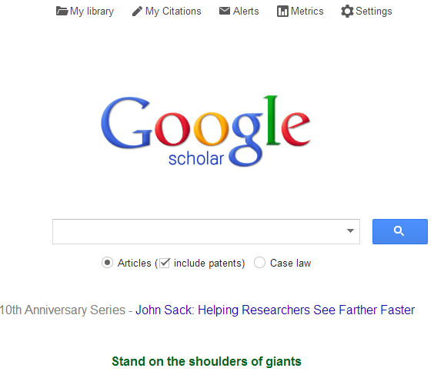
Академічні пошукові системи
http://scholar.google.com
Google Scholar - це спеціалізована система пошуку наукових документів. Завдяки масовому використанню веб-сканерів, вона отримує метадані з найбільш релевантних джерел у мережі. Вона використовує технологію PageRank для сортування документів та власний алгоритм індексування для вимірювання впливу кожного матеріалу. Окрім основної сторінки пошуку, вона включає: Google Scholar Citations (авторські профілі) та Google Scholar Metrics (журнали).

Slide 6
Пошукові оператори Google
«»
Шукає сторінки, які містять фразу, вказану в лапках.
Наприклад: «Christianity in the Roman Empire» показує сторінки, які містять всі ці слова в зазначеному порядку. Такий оператор є дуже корисним, якщо нам 2 необхідно знайти рядок з вірша або фразу, що містить багато загальних слів. Наприклад: «Imagine all the people».

Slide 7
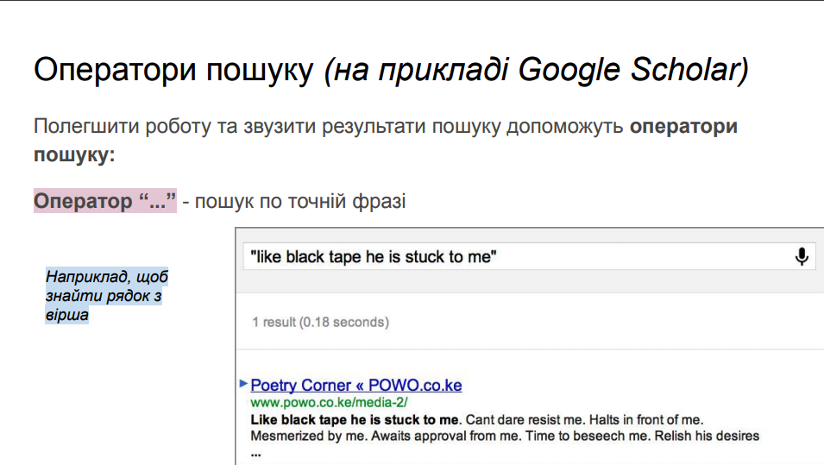

Slide 8
Пошукові оператори Google
«» + «»
Знайде всі сторінки, що містять обидві фрази, вказані у лапках. Іншим варіантом є використання «» + СЛОВО.
Наприклад: «Christianity in the Roman Empire» + paganism показує сторінки, які містять фразу Christianity in the Roman Empire та слово paganism.

Slide 9
Пошукові оператори Google
OR
Шукає сторінки, на яких зустрічається хоча б одне з кількох слів (або одна з кількох фраз)
Наприклад: utopia OR class OR ideology показує сторінки, які містять хоча б один із запитів – utopia, class, ideology

Slide 10
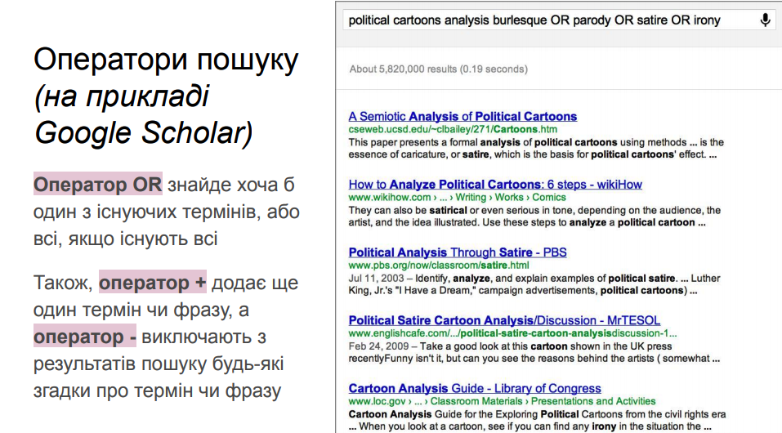

Slide 11
Пошукові оператори Google
*
Дозволяє знайти сторінки із запитом, в якому є невідоме слово. Наприклад: «Робота не * в ліс не *». При цьому, пошук з оператором «астериск» може розділяти запит одним, або кількома словами. Наприклад: аналіз * епістемологія показує сторінки з запитами «аналіз» і «епістемологія», між якими є одне або кілька слів.
Оператор «астериск» заміняє невідоме значення N, коли нам необхідно дізнатися числові показники. Наприклад: «щороку * людей помирають від СНІД в Україні».

Slide 12
Пошукові оператори Google
..
Виводить сторінки, що містять числа в заданому діапазоні. Мінімальне і максимальне значення поділяють двома точками. Наприклад: законодавчі акти 2015..2019 показує сторінки, які містять запити «законодавчі», «акти» і всі числа між «2015» та «2019».

Slide 13
Пошукові оператори Google
Припустимо, Вам потрібно у Google Scholar знайти матеріали про гробниці з раннього династичного періоду Єгипту за період 2686-3050 рр. до н.е. Як краще сформулювати цей запит так, аби до фрази egypt dynastic tombs додати пошук по всім рокам між 2686-3050 рр. до н.е.?
Відповідь: egypt dynastic tombs 2686..3050

Slide 14
Пошукові оператори Google
~
Оператор ~ (“тільда”) знаходить синоніми слова.
Наприклад, ~inexpensive знаходить “inexpensive,” “cheap,” “affordable,” “low cost”
Наприклад, ~film criticism знаходить “movie criticism”

Slide 15
Бази Даних
Бази даних – це колекції, що надаються установі видавництвами або іншими організаціями на платній основі (передплачені ліцензійні бази даних) або безкоштовно (бази даних відкритого доступу). Вони містять статті, розділи книг, звіти та законодавчі документи. Вони особливо корисні при пошуку академічного змісту з певних предметів.

Slide 16
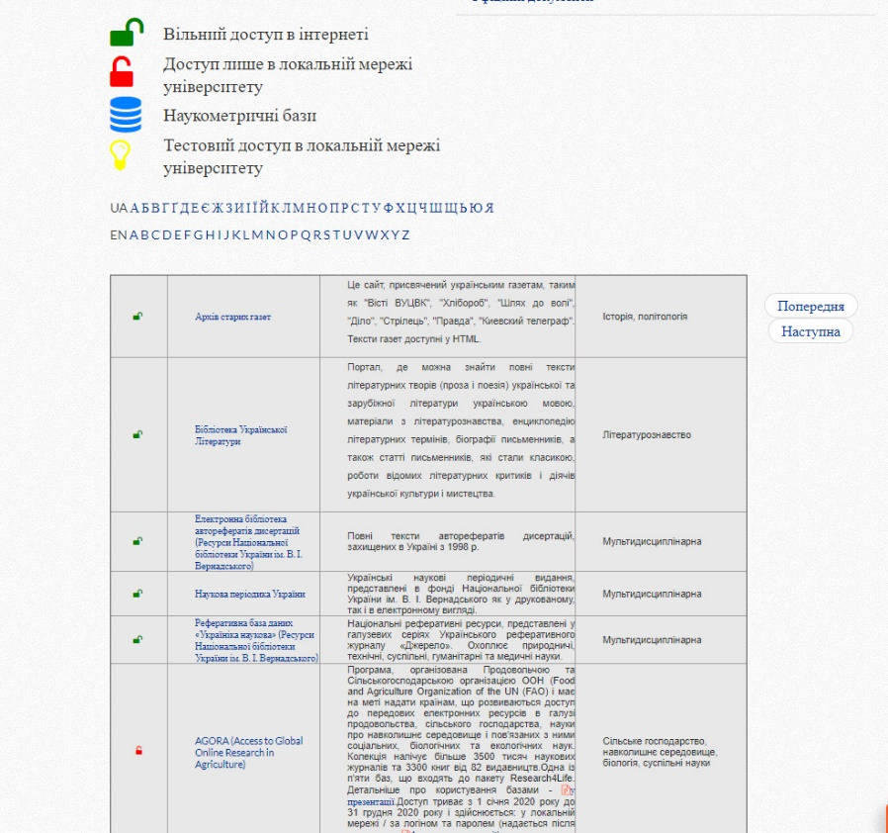
Передплачені ресурси
це ліцензійні наукові бази даних, які містять повнотекстові ресурси з різних галузей знань, користування якими здійснюється у локальній мережі НаУКМА або за логіном та паролем.
Перелік передплачених ресурсів доступний на сайті бібліотеки - за алфавітом (від A до Z).
https://library.ukma.edu.ua/resursy/bazy-danykh

Slide 17
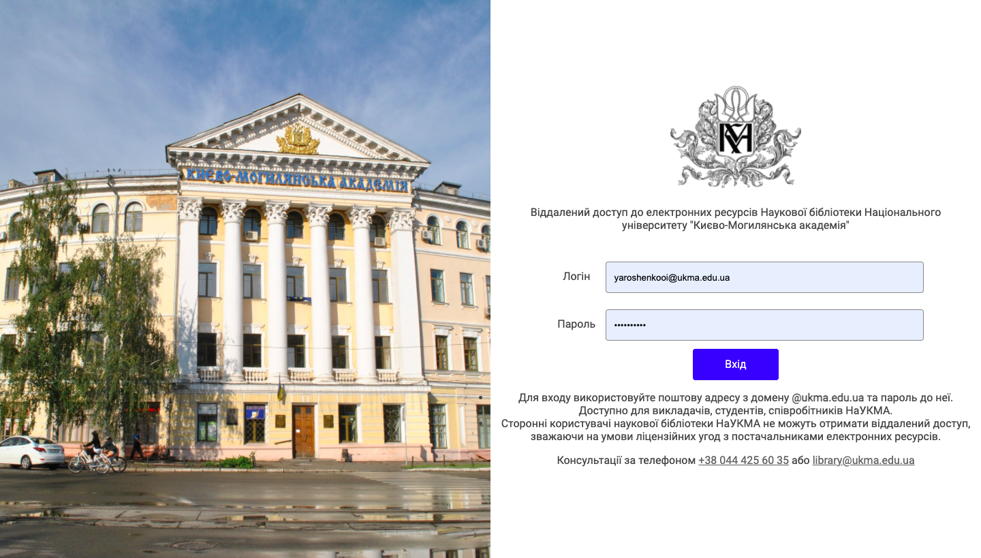
віддалений авторизований доступ працює через корпоративну пошту НаУКМА: https://login.ezp.ukma.edu.ua:8043/login
пароль - це пароль від Вашої корпоративної пошти

Slide 18

Бази EBSCO
EBSCO – це потужна оперативна довідково-бібліографічна система, яка надає широкий спектр реферативних та повнотекстових загальнодоступних баз даних від відомих інформаційних постачальників.
Інформація представлена європейськими мовами, пошук ведеться англійською мовою.
Доступ до EBSCO:
На кампусі без логіну і паролю: https://search.ebscohost.com/
- Віддалено за посиланням: https://login.ezp.ukma.edu.ua:8043/login

Slide 19
Бази EBSCO
Academic Search Premier
Business Source Premier
ERIC (Education Resources Information Center)
European Views of the Americas
Green File
Health Source - Consumer Edition
EBSCO Health Source: Nursing / Academic Edition
LISTA (Library, Information Science & Technology Abstracts)
MasterFile Premier
Medline
Newspaper Source
EBSCO Regional Business News
EBSCO Teacher Reference Center

Slide 20



Бази EBSCO
Бази даних EBSCO покривають різні галузі знань, за якими навчаються в НаУКМА:
Гуманітарні науки та мистецтво, Суспільні науки, Біологія та охорона здоровя, Математичні науки та природничі науки, Технічні науки.
Крім статей наукових рецензованих журналів EBSCO також містить відео-матеріали, фотографії, зображення та мапи, видання публіцистичного жанру (журнали та газети).

Slide 21

В EBSCO доступні журнали з культурології, серед них:
Journal Of Aesthetics & Art Criticism
Journal Of Art & Design Education
Art & Antiques
Metropolitan Museum Of Art Bulletin
Art, Design & Communication In Higher Education
Journal Of Visual Art Practice
International Review Of African American Art
Journal Of History, Culture & Art Research / Tarih Kültür Ve Sanat Arastirmalari Dergisi
CFMAE: The Changing Face Of Music & Art Education
Art History
PAJ: A Journal Of Performance & Art
Ceramics: Art & Perception
Acta Academiae Artium Vilnensis
Journal Of Roman Studies
Greece & Rome
History Of Photography
Повний перелік журналів тут:
https://www.ebscohost.com/titleLists/aph-journals.htm

Slide 22
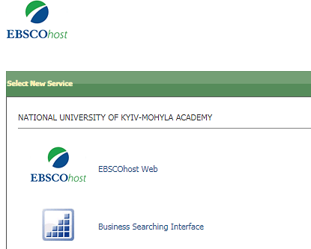
Вибір користувацького інтерфейсу EBSCO
При вході, EBSCO бачить нашу IP адресу та розпізнає нас як користувачів Києво-Могилянської академії.
А також, EBSCO просить обрати один з двох інтерфейсів – звичайний або бізнес-інтерфейс.
Для загального пошуку, обирайте звичайний інтерфейс – Ebscohost Web.

Slide 23
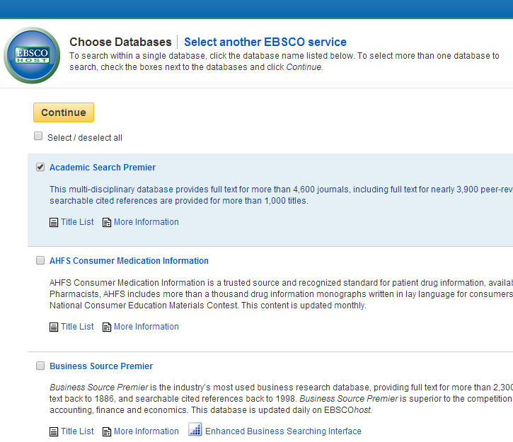
Вибір користувацького інтерфейсу EBSCO
Перед початком роботи Ви можете обрати ту чи іншу базу даних для пошуку. (Наприклад, тільки Medline або тільки Green File).
Або Ви можете обрати всі бази, поставивши галочку біля чекбоксу Select All.
Пам'ятайте, що вибір усіх баз може суттєво сповільнити роботу тому що Ви отримаєте тисячі результатів пошуку. Однак пошук по всім базам допоможе у випадку, якщо ваше дослідження – міжгалузеве.

Slide 24
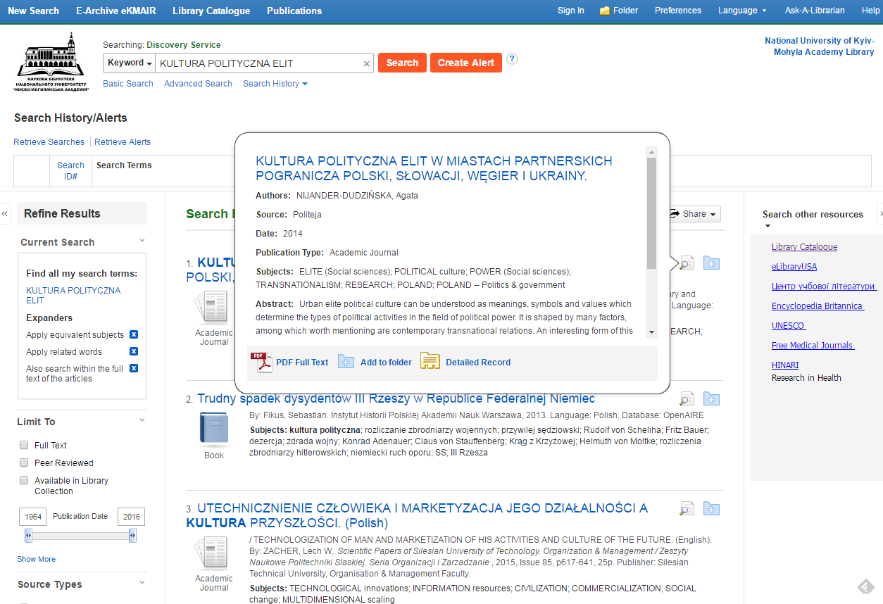

Slide 25
Пошук у базах даних
Починати пошук у базах даних краще з кількох ключових слів, переглядаючи результати та, якщо потрібно, обмежуючи їх. Наприклад: Medieval Europe
Пошук фраз (розміщення кількох слів у лапках) корисний для більшої конкретизації результатів. Наприклад: “Medieval Europe”
Пошук з використанням логічних операторів допоможе шукати одразу кілька ключових слів (наприклад: Medieval AND Europe), хоча б одне з наявних (наприклад: Medieval OR Europe), виключати з результатів (наприклад: Medieval NOT Europe), або комбінувати всі ці опції (наприклад: Medieval AND Europe NOT France)

Slide 26
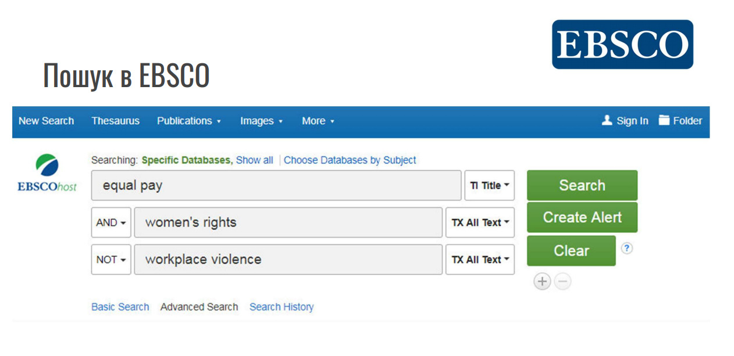

Slide 27
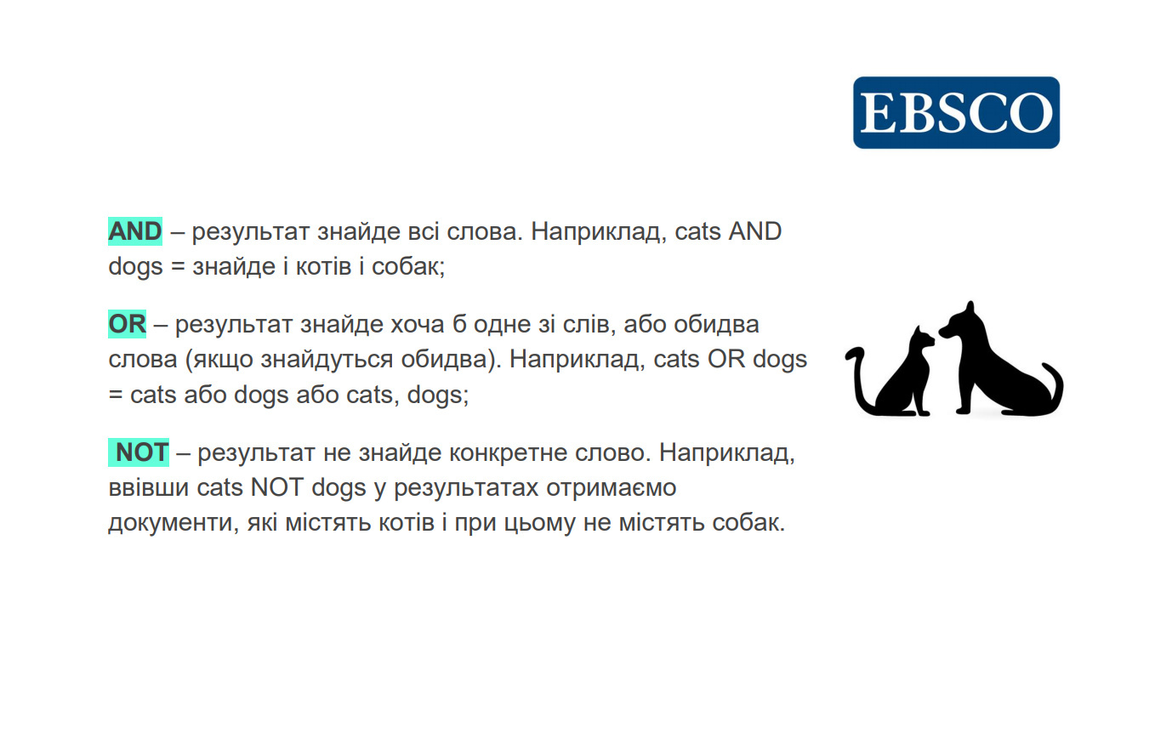

Slide 28
Використання символів
«…» - пошук фрази
? – Сл?во Знайде однин невідомий символ (літеру, цифру, тощо). Наприклад: ne?t = neat, nest, next
? в кінці слова чи фрази ігнорується базами даних.
* - Корінь слова* Знайде різні варіанти закінчення слова. Наприклад: comput* = computer, computers, computing, computation
Початок*кінець слова - Знайде слова, в яких схожий початок та кінець. Наприклад: hea*one = headphone, headstone, hearthstone
1 * 2 = 1 невідоме слово 2 - Знайде одне невідоме слово, розташоване між словами 1 та 2. Наприклад: midsummer * dream = midsummer night’s dream, midsummer day’s dream

Slide 29
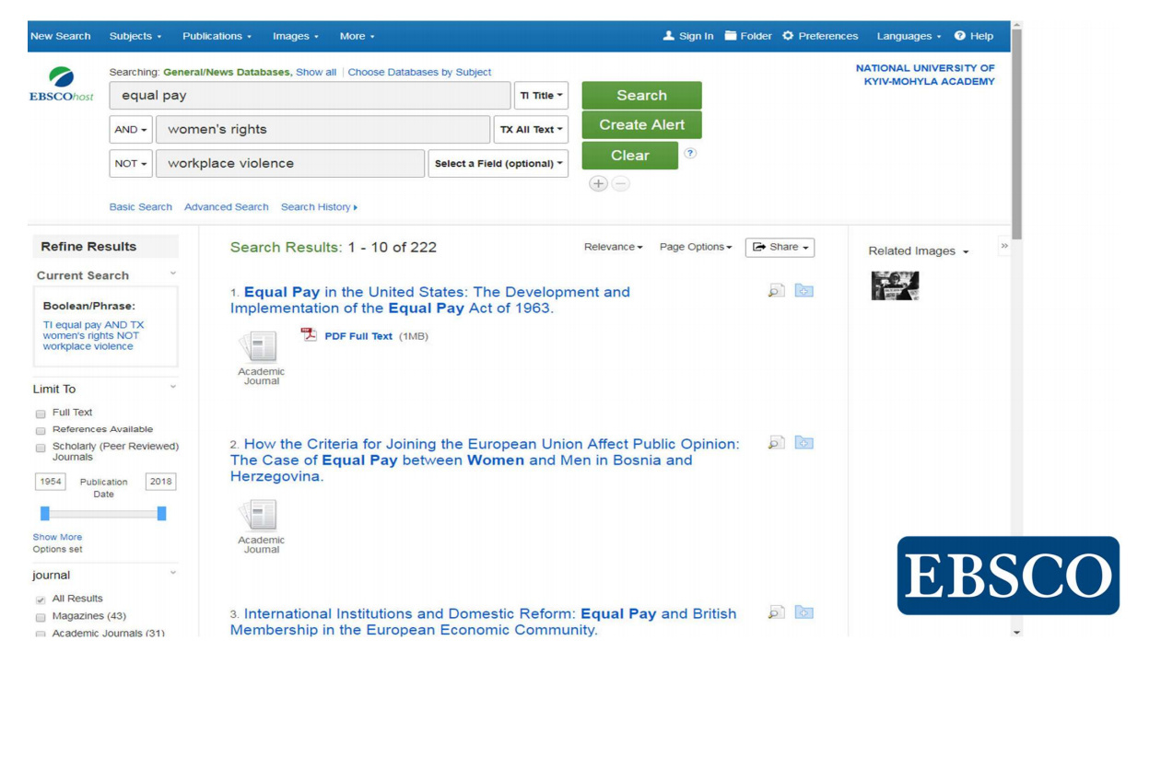

Slide 30
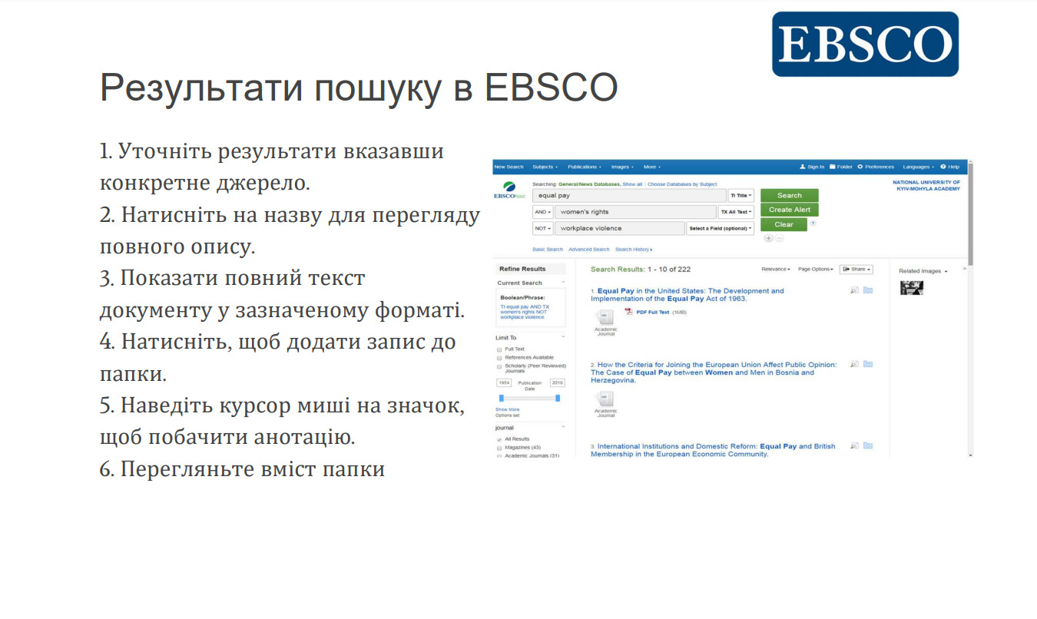

Slide 31
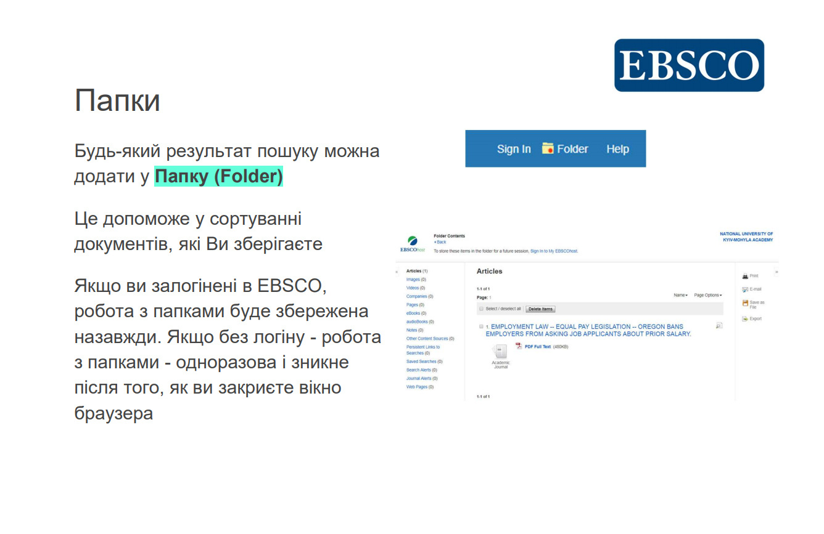

Slide 32
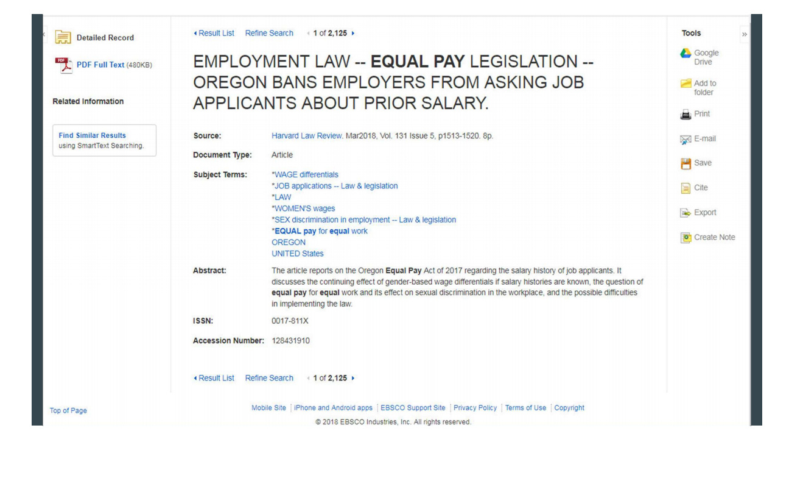

Slide 33
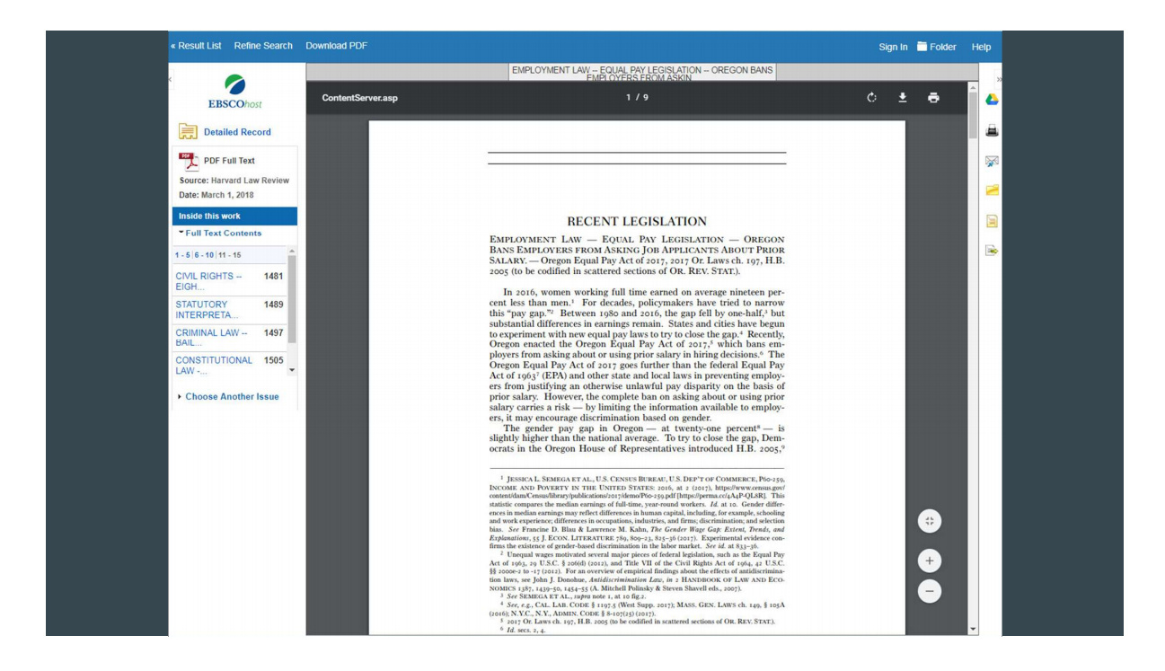

Slide 34
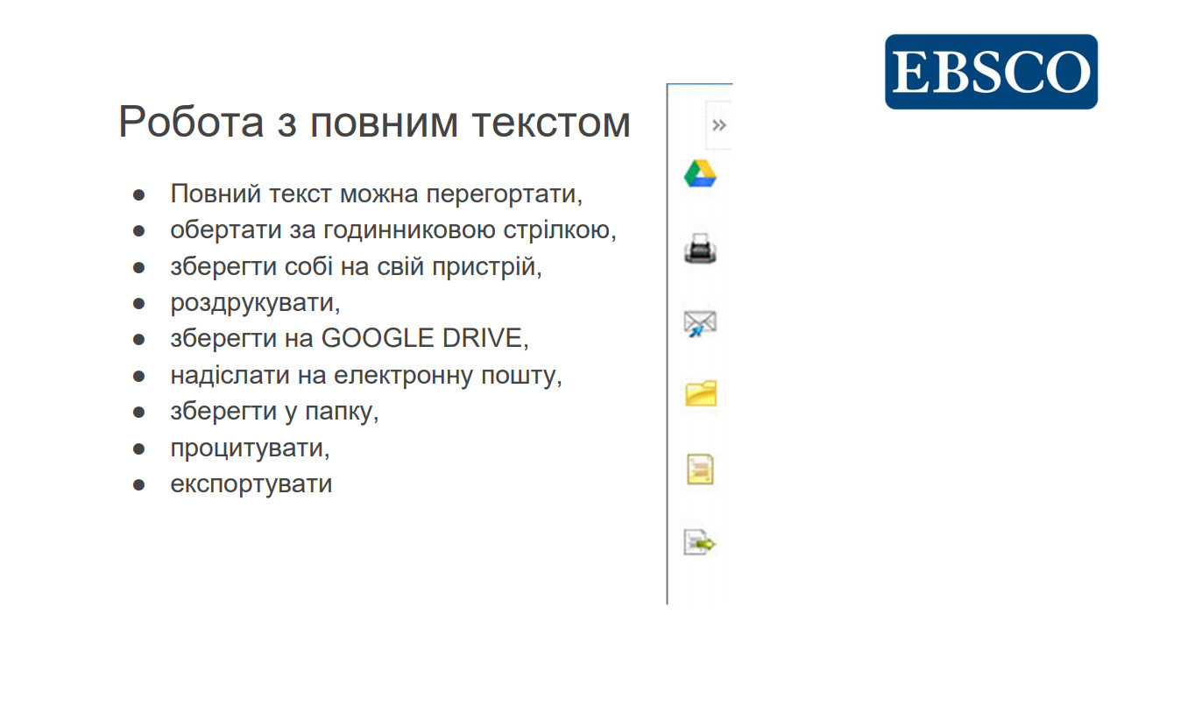

Slide 35
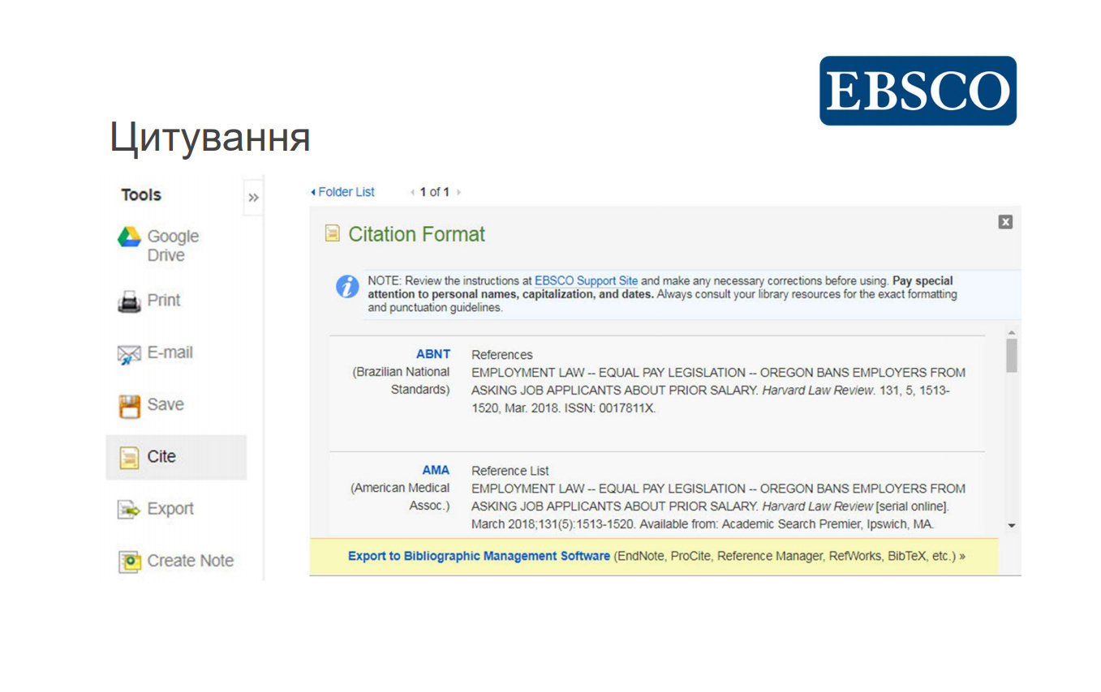

Slide 36

ScienceDirect
Доступ до ScienceDirect в Україні - національна передплата МОН:
Міністерством освіти і науки України ухвалено рішення забезпечити українських вчених за рахунок бюджетних коштів доступом до повнотекстових ресурсів (електронних книг) бази даних ScienceDirect.
ScienceDirect – повнотекстова база даних компанії Elsevier, яка містить 25% світових наукових публікацій з усіх галузей знань від понад 47 тис. впливових авторів. На платформі ScienceDirect представлені такі типи наукових видань як: електронні книги Elsevier (eBooks), книжкові серії (Book Series), довідкові видання (Handbook), навчальні посібники (Textbooks) тощо. Детальніше про користування ScienceDirect - у презентації.
Доступ триває з 1 січня 2021 року до 31 грудня 2021 року і здійснюється: :
на кампусі НаУКМА: https://www.sciencedirect.com/
віддалений авторизований доступ: https://login.ezp.ukma.edu.ua:8043/login

Slide 37
Книги
Однорічний доступ до електронних книг (майже 39 тис. видань) на платформі ScienceDirect (включно з безстроковим доступом до колекції 2088 електронних монографій 2019-2020 рр.).
На платформі ScienceDirect представлені такі типи наукових видань як: електронні книги Elsevier (eBooks), книжкові серії (Book Series), довідкові видання (Handbook), навчальні посібники (Textbooks) тощо.

Slide 38
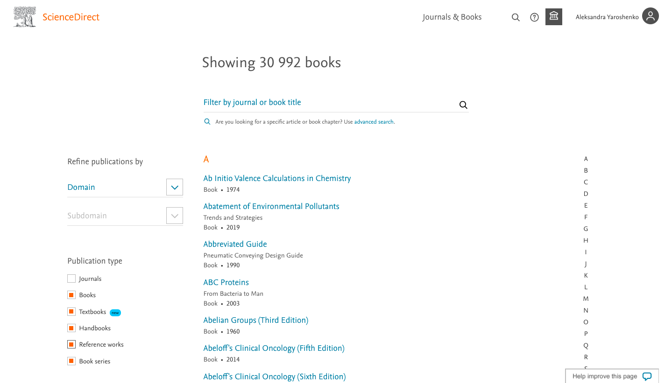

Slide 39
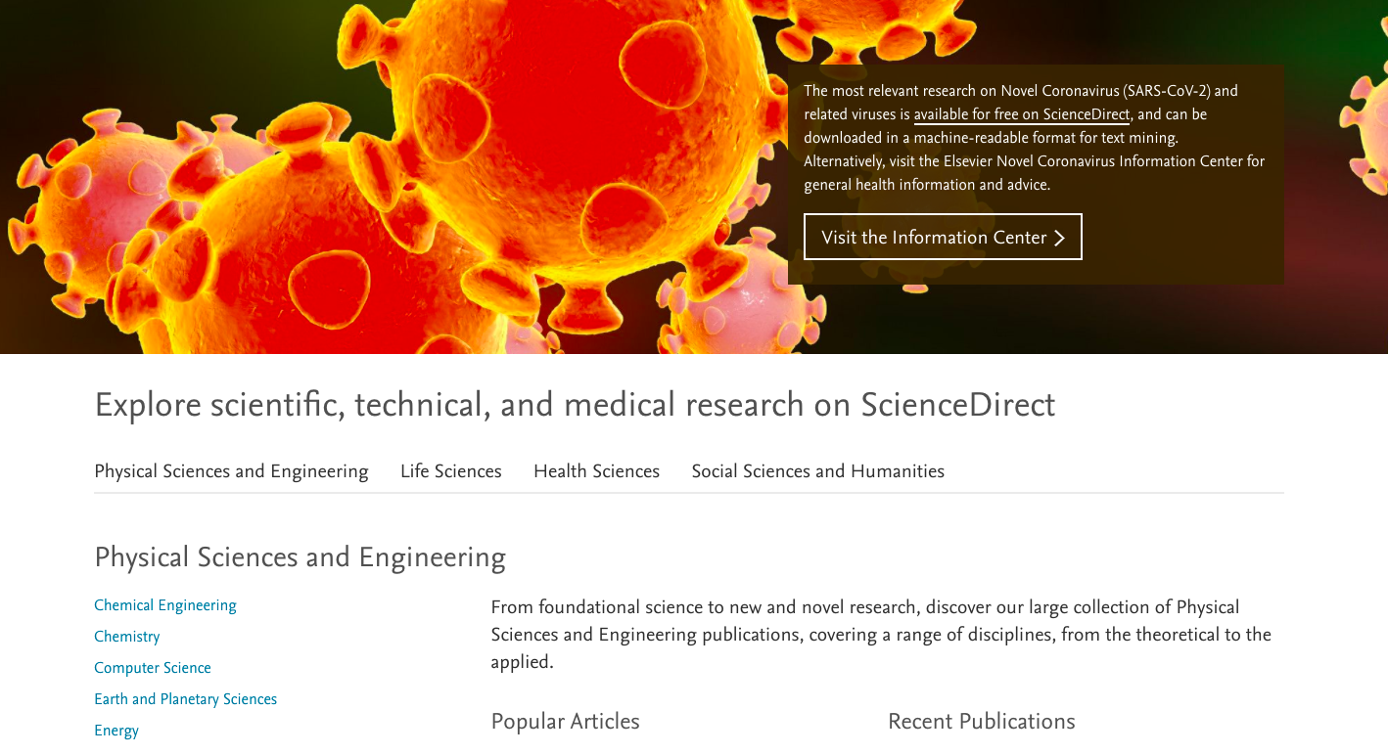
Матеріали ScienceDirect структуровані за чотирма основними розділами: «Physical Sciences and Engineering», «Life Sciences», «Health Sciences», «Social Sciences and Humanities».

Slide 40
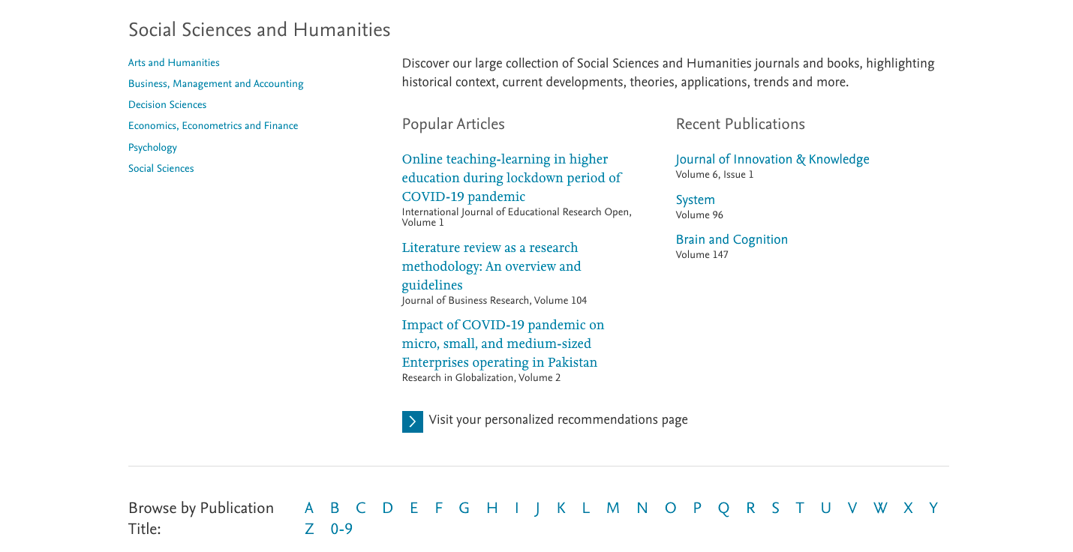

Slide 41
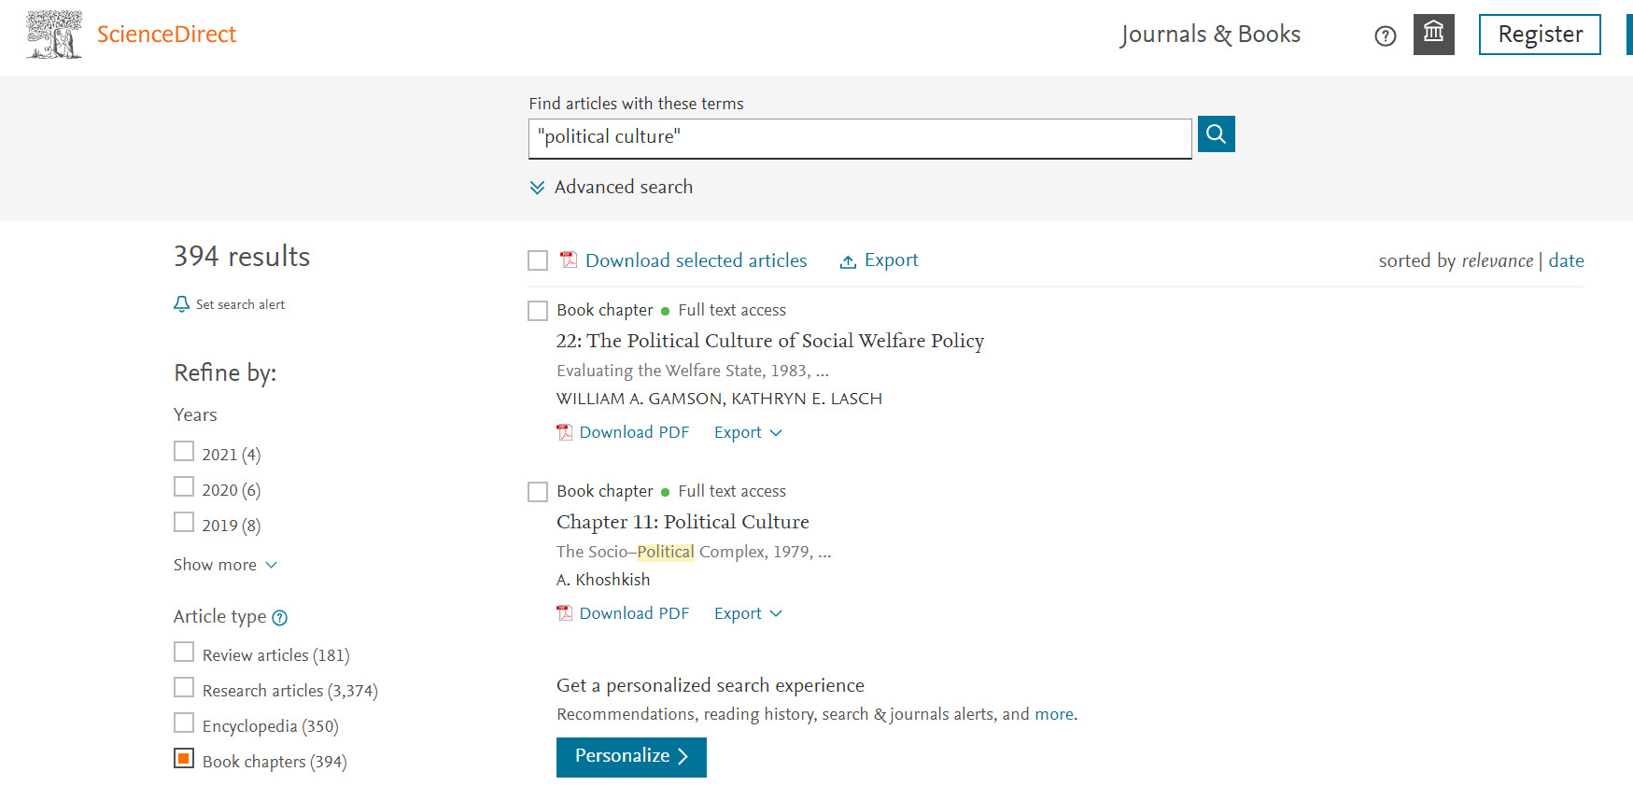
Через простий або розширений пошук (advanced search) можна знайти контент, доступний для НаУКМА: книги, розділи книг, енциклопедії

Slide 42
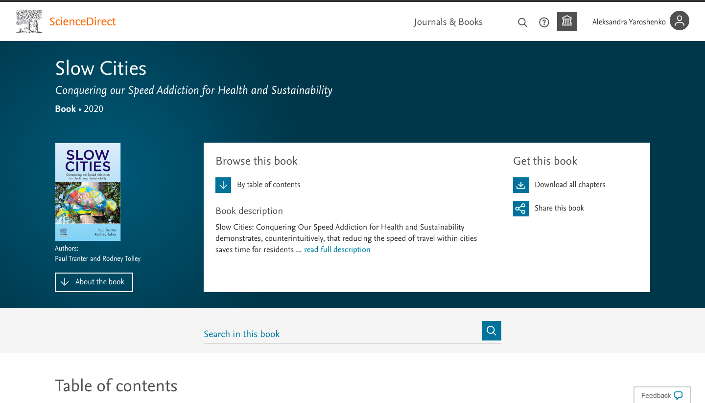

Slide 43
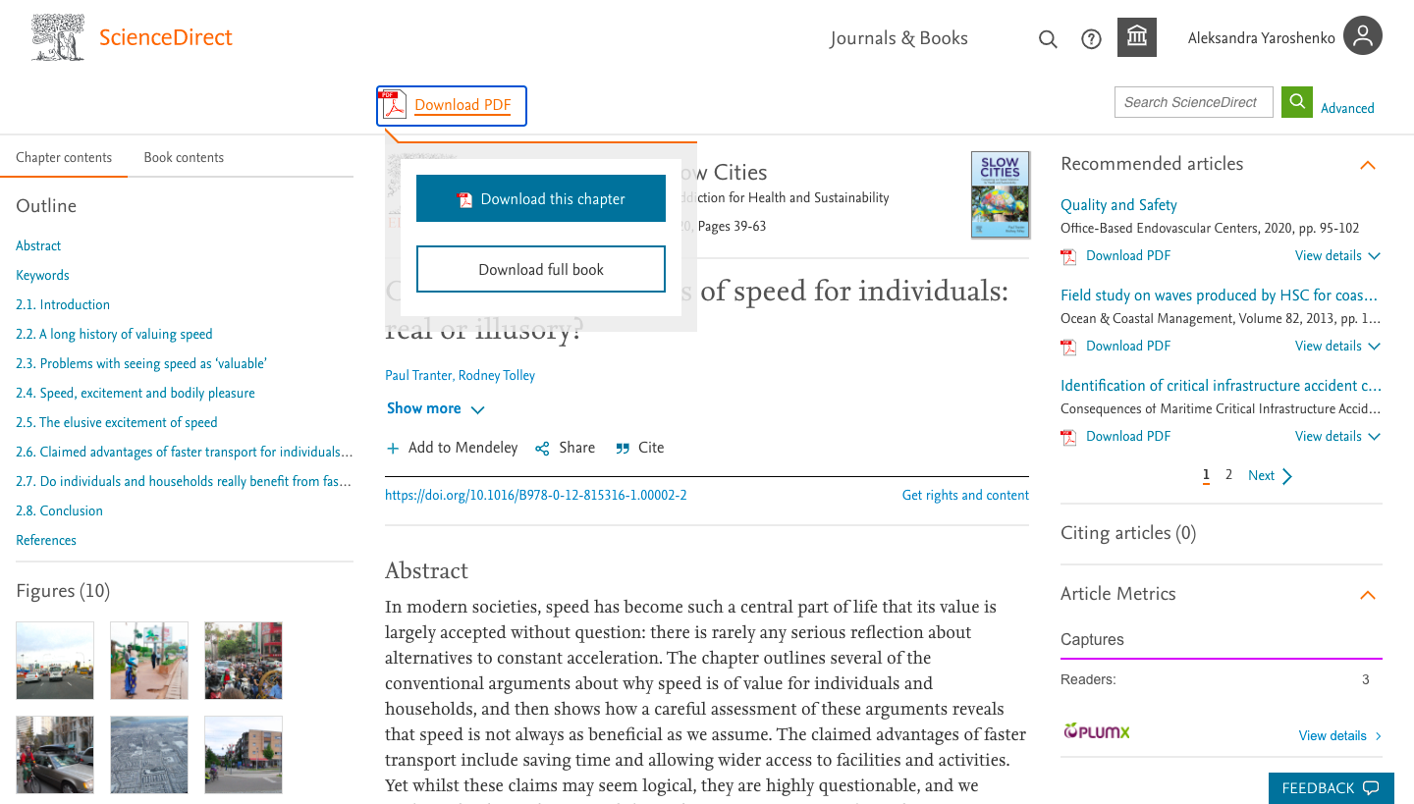

Slide 44
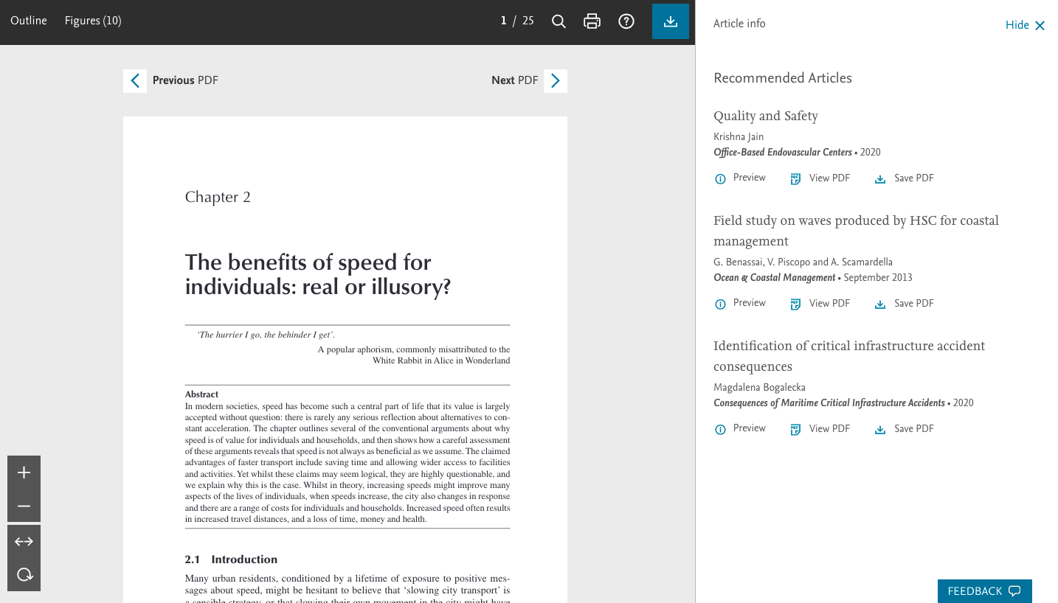

Slide 45
Доступ до Taylor & Francis Online забезпечено коштом гранту Міждисциплінарного науково-освітнього центру протидії корупції в Україні НаУКМА (ACREC НаУКМА) на 24 місяці.
Доступ триває з 1 січня 2021 року до 31 грудня 2022 року і здійснюється: у локальній мережі (на кампусі) – за посиланням: https://www.tandfonline.com/

Slide 46
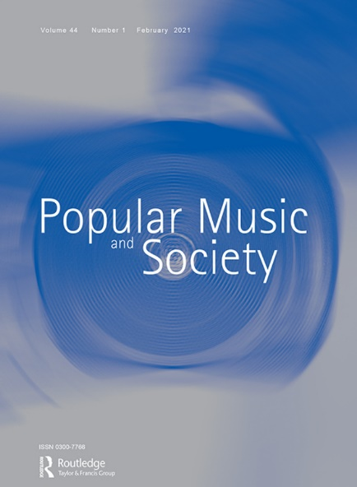
Доступні наукові журнали з культурології, серед них:
Journal of Engineering Design
Music Education Research
Research in Drama Education
The Art Bulletin
Art Journal
de arte
Costume
Dress
Textile History
Third Text
Contemporary Music Review
Contemporary Theatre Review
Journal of Musicological Research
Visual Resources
Dance Chronicle
CoDesign
Digital Creativity
Journal of New Music Research
Cogent Arts & Humanities
Arts & Health
Australian and New Zealand Journal of Art
International Journal of Art Therapy

Slide 47
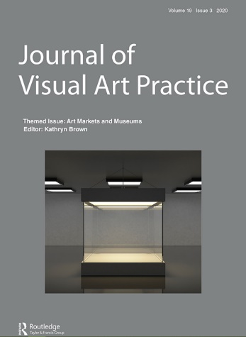

The Art Bulletin
Art Journal
Creative Industries Journal
Critical Interventions
Journal of Graphic Novels and Comics
Comedy Studies
Culture, Theory and Critique
Theatre and Performance Design
Digital Journalism
Dramatherapy
Ethnomusicology Forum
Early Popular Visual Culture
Architecture and Culture
Journal of Aesthetics and Phenomenology
Art in Translation
Communication Design
Design for Health
Design Philosophy Papers
Food, Culture & Society
Fashion Practice
Fashion Theory
Home Cultures
The Journal of Modern Craft
Material Religion
Photography and Culture
Sound Studies
The Senses and Society
Stanislavski Studies
First Amendment Studies

Slide 48
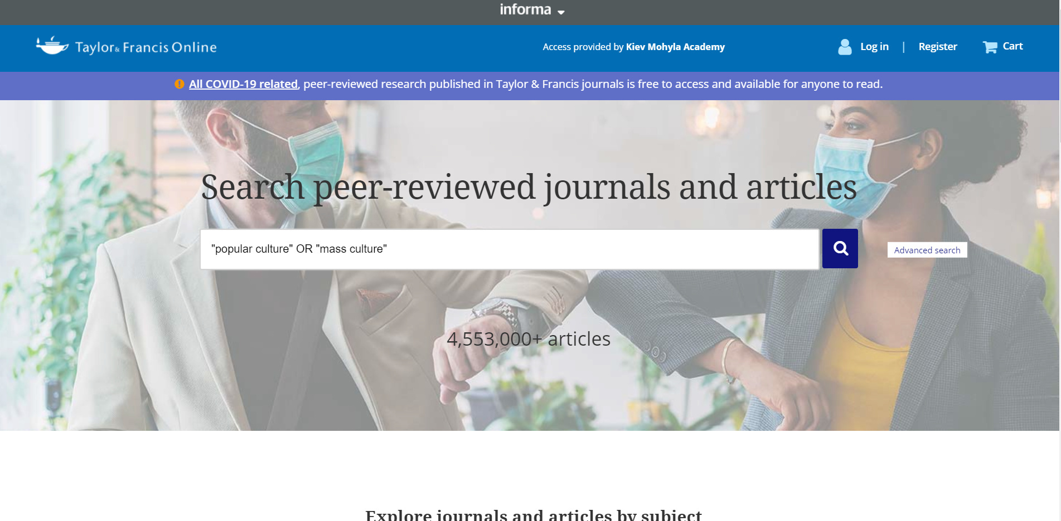
Доступний простий та розширений пошук (Advanced search)

Slide 49
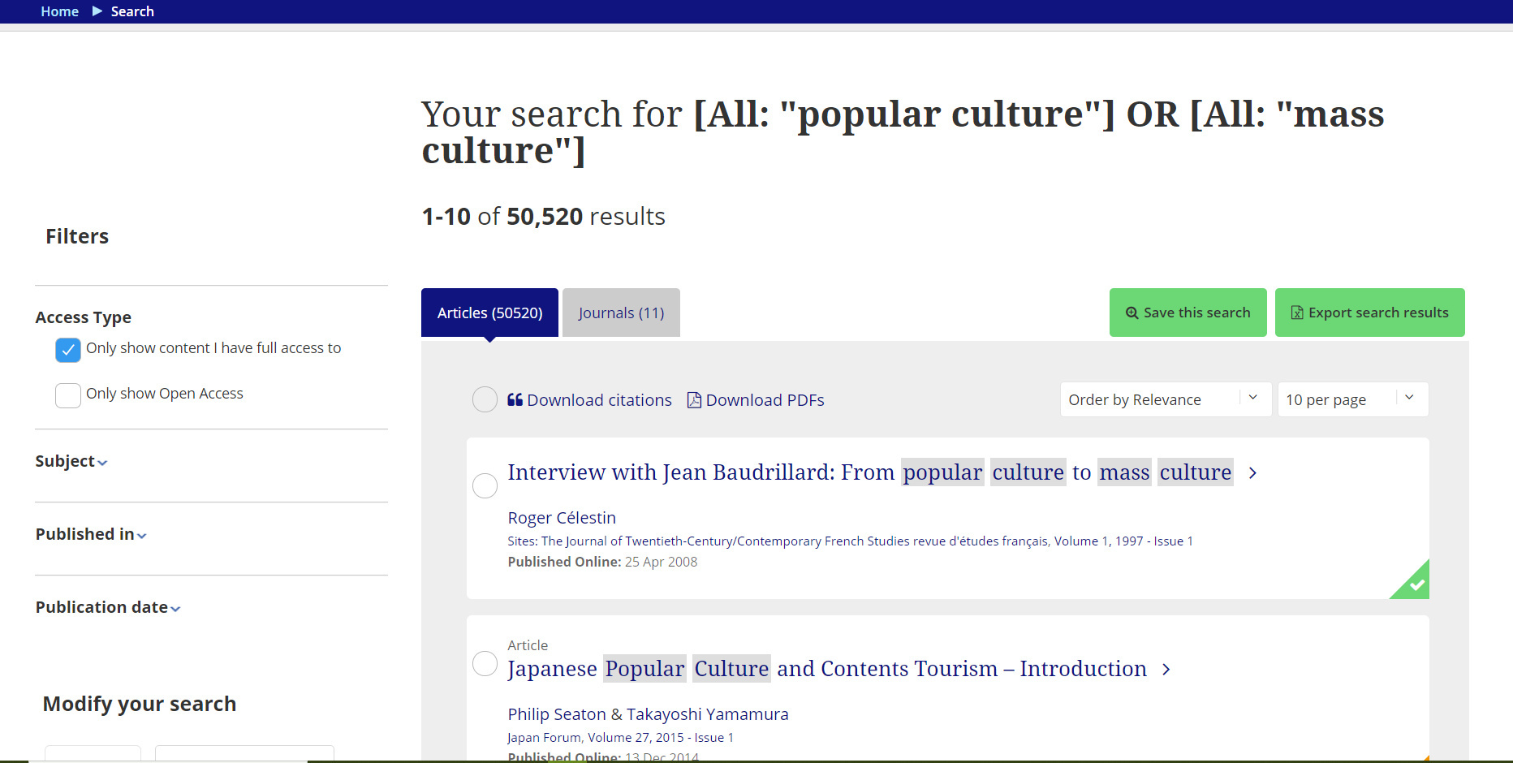
Для полегшення пошуку повних текстів можна обмежити результати, залишивши лише ті, до яких в НаУКМА є доступ (Only show content I have full access to)

Slide 50
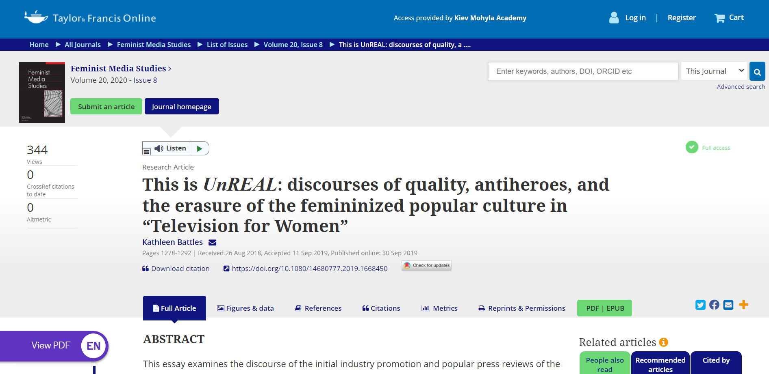
Назва журналу, архів журналу, інформація для авторів
Процитувати
Повний текст PDF
Текст статті
На сторінці документу можна читати статтю, завантажити PDF статті, прослухати текст статті, знайти інформацію про журнал

Slide 51
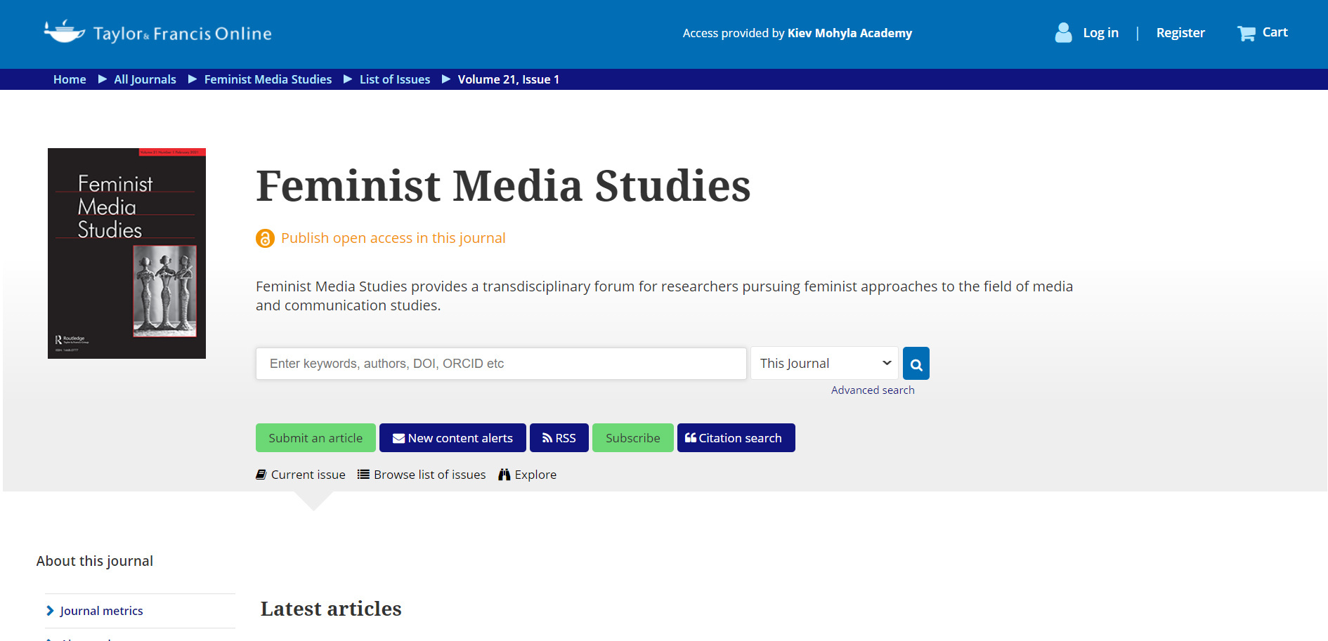
Пошук по журналу
На сторінці журналу можна знайти архів всіх попередніх випусків, пошук по статтям журналу, інформацію для авторів, підписатись на оновлення журналу

Slide 52


Е-ресурси, які доступні в Американській бібліотеці
American History in Video
Digital Literacy
Flipster
GALE Academic One File
GALE Opposing Viewpoints In Context
GALE Research In Context
JSTOR
Press Reader
ProQuest Dissartation & Theses Global

Slide 53
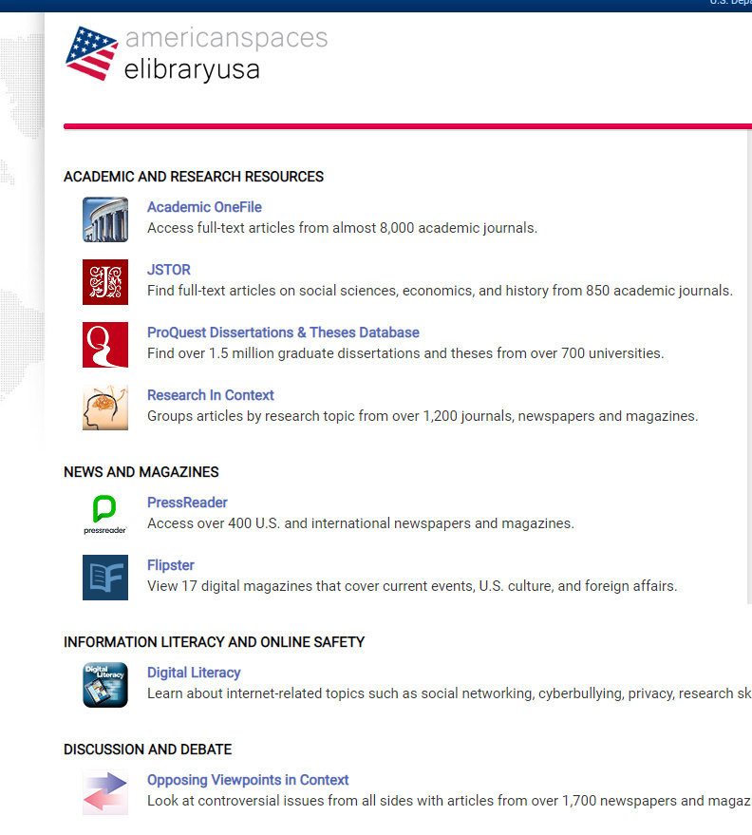
eLibraryUSA
http://elibraryusa.state.gov
Віддалений доступ

Slide 54
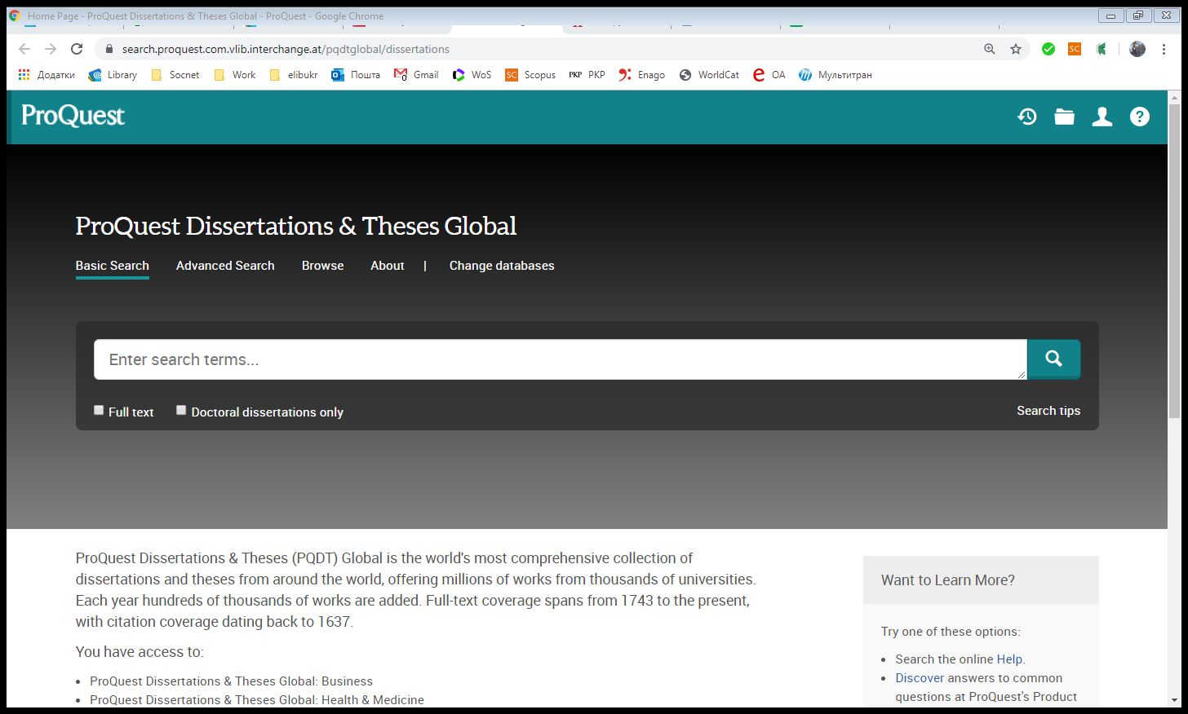
ProQuest Dissertations
& Theses Global
ProQuest Dissertations & Theses Global (PQDT) – це найповніша у світі колекція докторських (PhD) і магістерських дисертацій. База включає інформацію про дисертації починаючи із 1743 року до сьогодні (3,5 млн. робіт), Понад 1.5 млн. з яких – доступні для завантаження у форматі PDF.
Доступ: за логіном і паролем, які можна отримати, заповнивши анкету

Slide 55
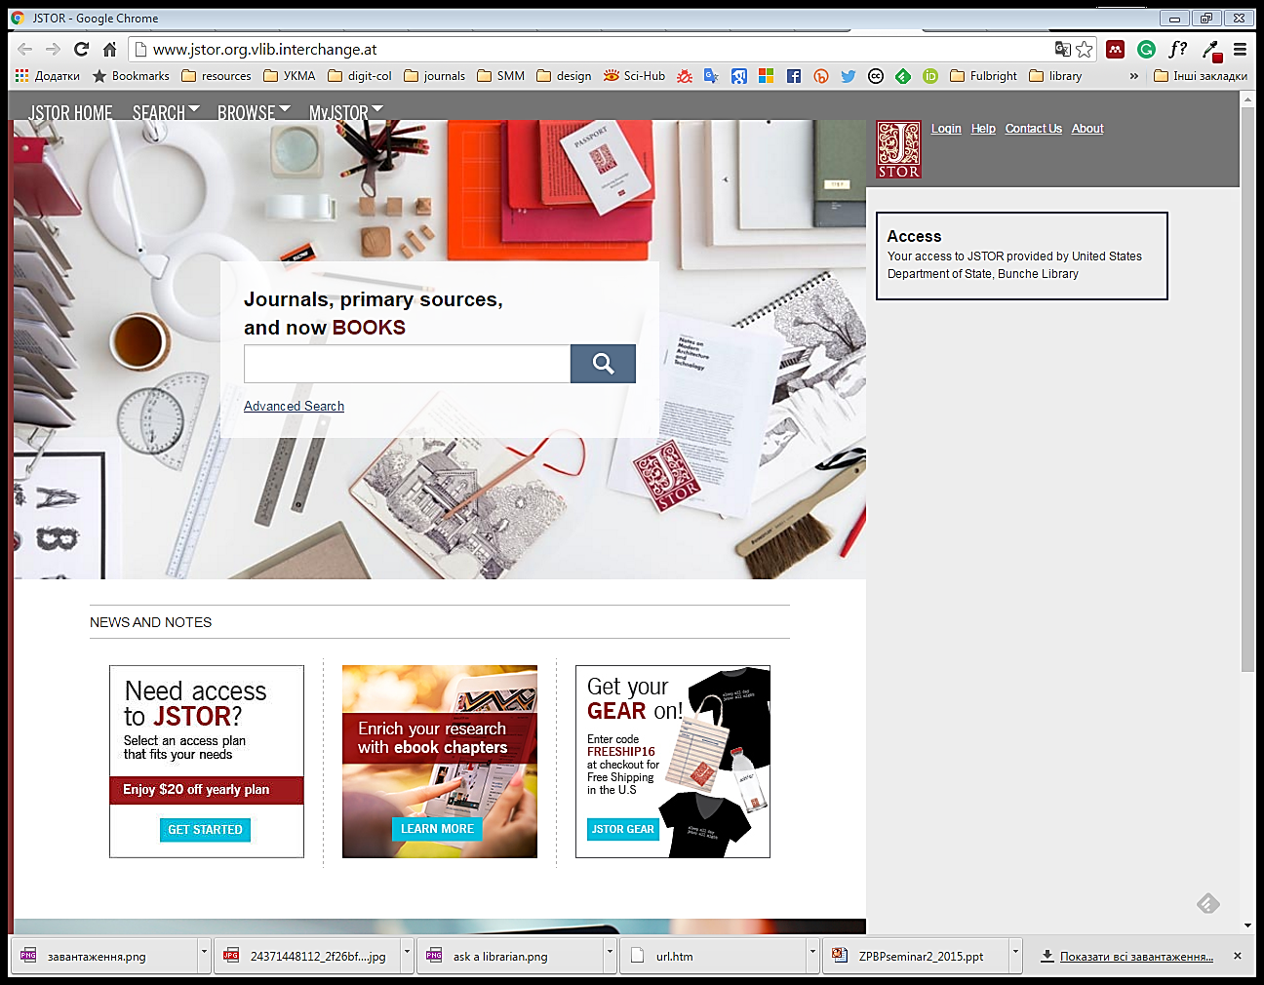
JSTOR
JSTOR – це цифрова бібліотека журналів, книг та першоджерел. Ресурс має можливість повнотекстового пошуку, завантаженням файлів у PDF тощо.
Доступ: за логіном і паролем, які можна отримати, заповнивши анкету

Slide 56
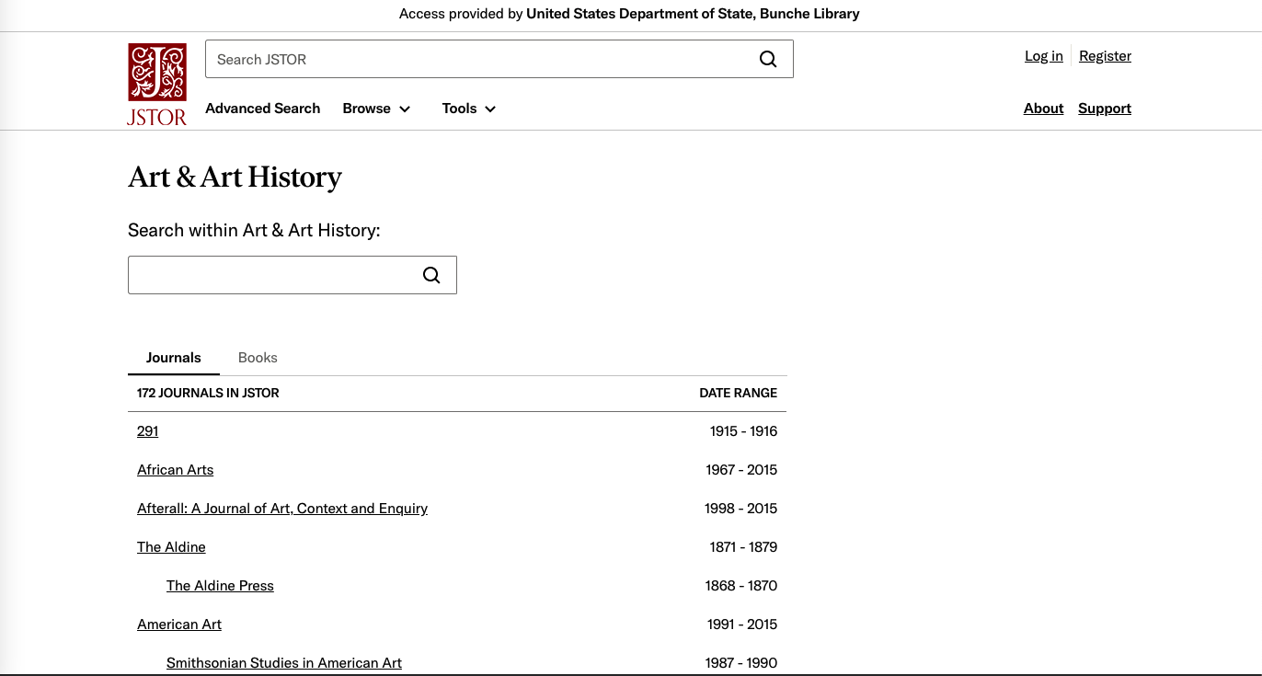
Humanities
Bibliography
Classical Studies
Film Studies
Folklore
Language & Literature
Museum Studies
Philosophy
Religion
Опція Browse – By Subject дозволяє обрати предмет:
Arts
Architecture & Architectural History
Art & Art History
Garden & Landscape
Music
Performing Arts

Slide 57
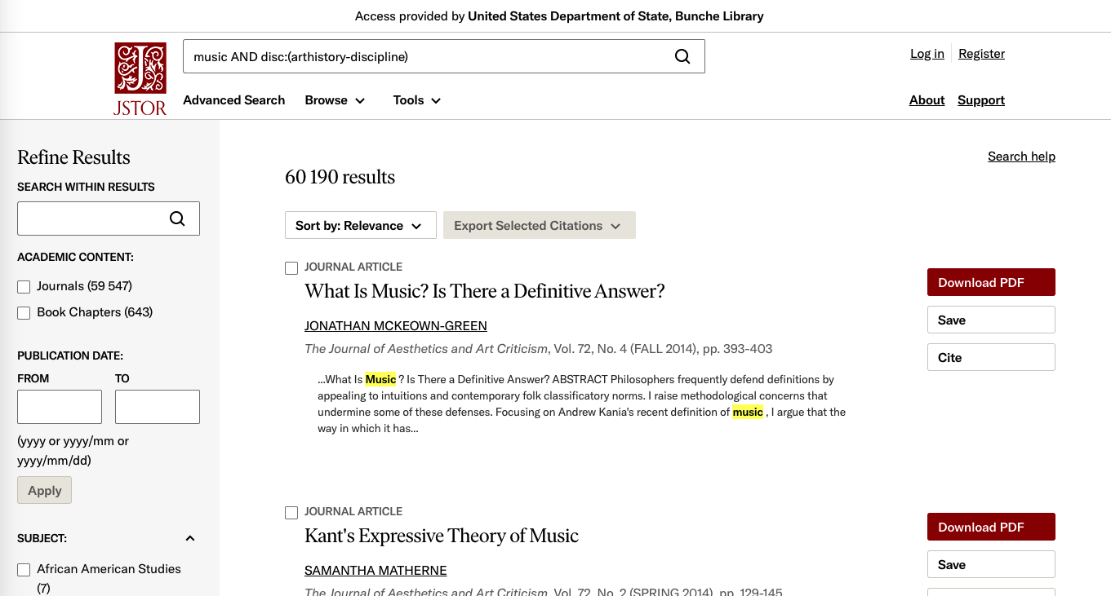

Slide 58
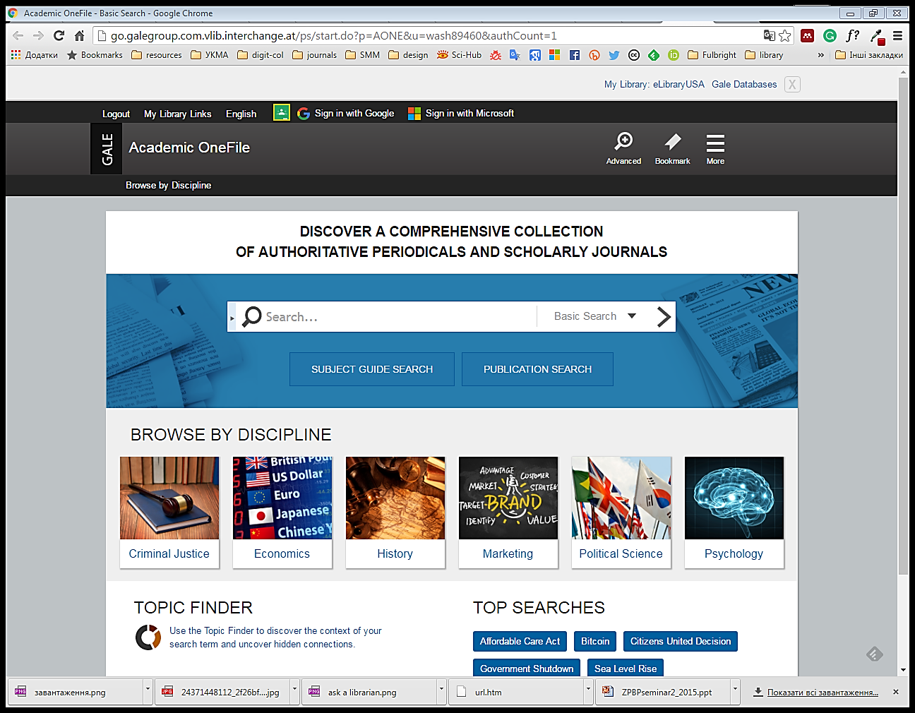
Gale Academic OneFile
Gale Academic OneFile –база даних забезпечує доступ до більш ніж 43 мільйонів журнальних статей починаючи з 1980 року. Серед доступних ресурсів: повний текст Нью-Йорк Таймс від 1985 року, Times (Лондон) з 1985 року і Financial Times з 1996 року. Також Gale Енциклопедія наук, Gale Енциклопедія медицини. Тисячі подкастів і роздруківок з NPR, CNN та CBC. Повна база анотацій з журналів Elsevier з 1996 року по сьогодні.
Доступ: за логіном і паролем, які можна отримати, заповнивши анкету

Slide 59
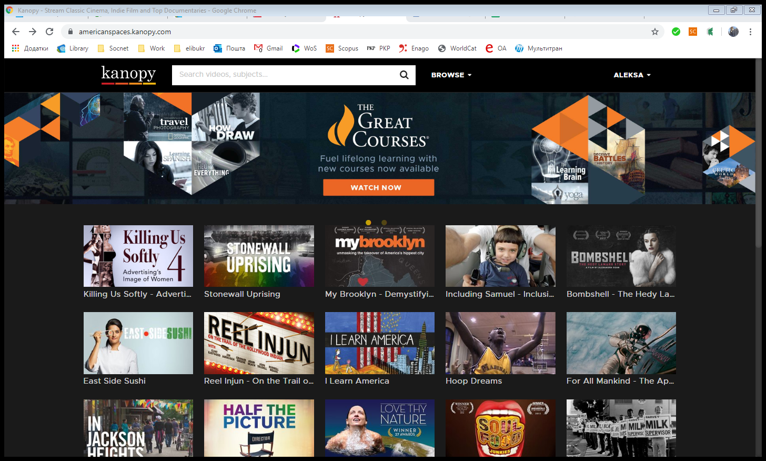
KANOPY
KANOPY - підбірка з понад 200 документальних фільмів, які досліджують найновіші та найбільш цікаві теми сучасності, що стосуються Сполучених Штатів.
Доступ: за логіном і паролем, які можна отримати, заповнивши анкету

Slide 60
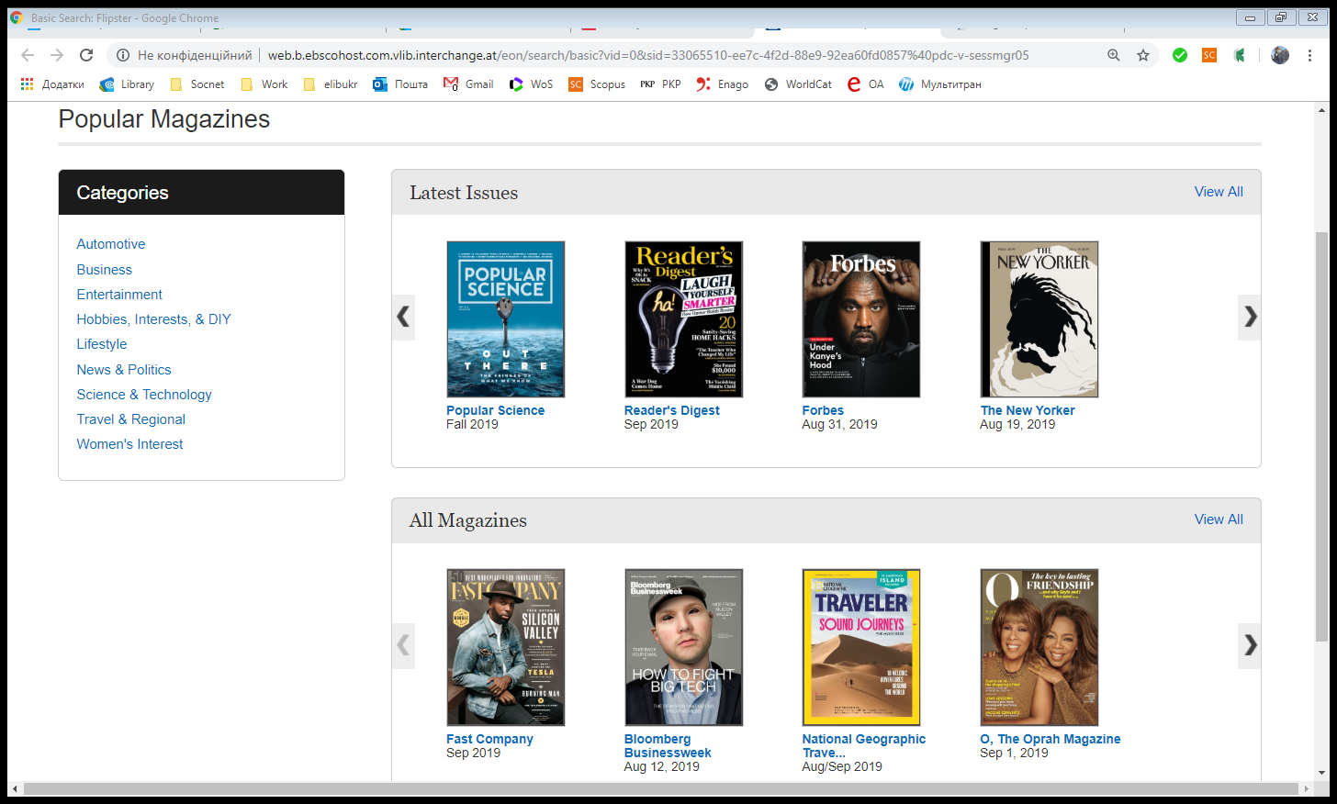
Flipster
Flipster - це сервіс цифрових журналів. Журнали доступні через веб-браузер. Доступні такі журнали, як: Time, Rolling Stone, Popular Science, Popular Mechanics, The New Yorker, National Geographic, Forbes, Foreign Policy, Enterpreneur, Bloomberg Businessweek, The Weekly Standard, The Atlantic, Reader's Digest, O the Oprah Magazine, American Craft, Wired.
Доступ: за логіном і паролем, які можна отримати, заповнивши анкету

Slide 61
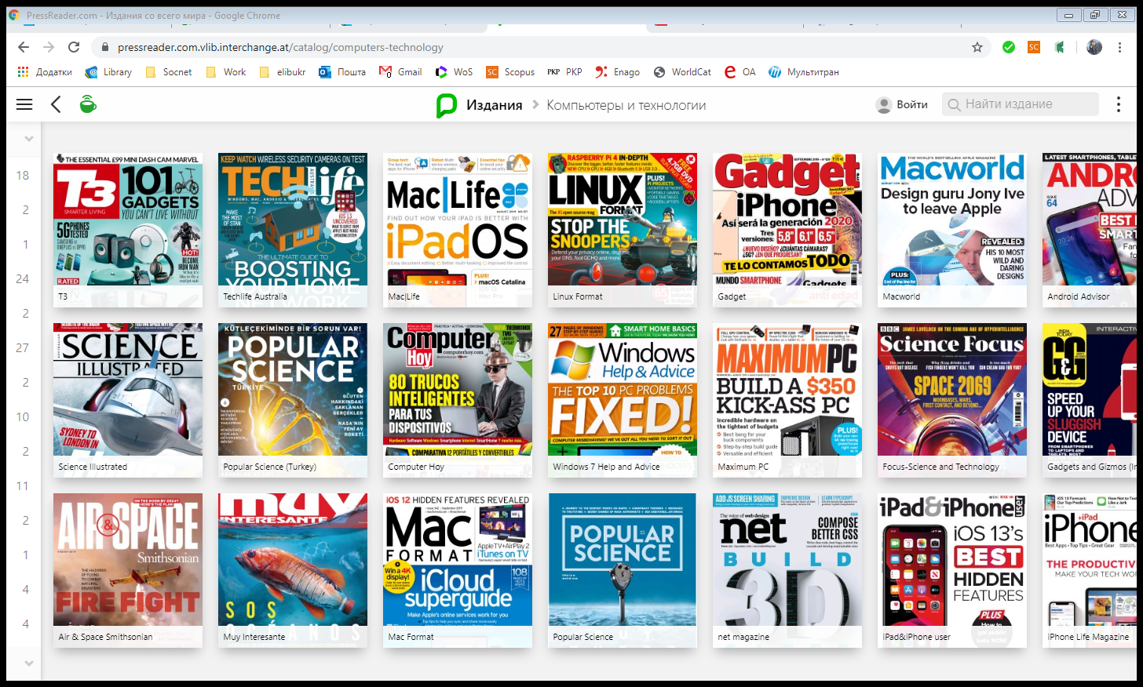
Press Reader
Доступ: за логіном і паролем, які можна отримати, заповнивши анкету
PressReader надає доступ до сотень тисяч газет та журналів в режимі он-лайн, з різних країн світу, в тому числі до українських газет і журналів, таких як: День, Газета по-українськи, Дзеркало Тижня, Країна, Гроші, Vogue Україна, Фокус, Сегодня, Корреспондент, тощо; а також до світової преси, наприклад: The Washington Post, New York Post, Daily Mail, The Guardian, Lonely Planet, People, The Daily Telegraph, The Independent, тощо.

Slide 62
Бази даних цитувань
це ліцензійні наукові бази даних, які не містять повнотестових ресурсів, проте мають інструменти для відстеження цитованості наукових публікацій;
це також пошукові системи, які формують статистику, що характеризує стан і динаміку показників затребуваності, активності та індексів впливу діяльності окремих вчених і дослідницьких організацій.

Slide 63
Наукове цитування
Вчені у своїх роботах цитують інші наукові публікації для визнання внеску своїх попередників, для підтвердження даних, для опису методів та обладнання, тому велика кількість цитувань може свідчити про впливовість конкретного наукового документу.
Також, цитування може відбуватися і внаслідок критики, чи заперечення результатів попередніх робіт.

Slide 64
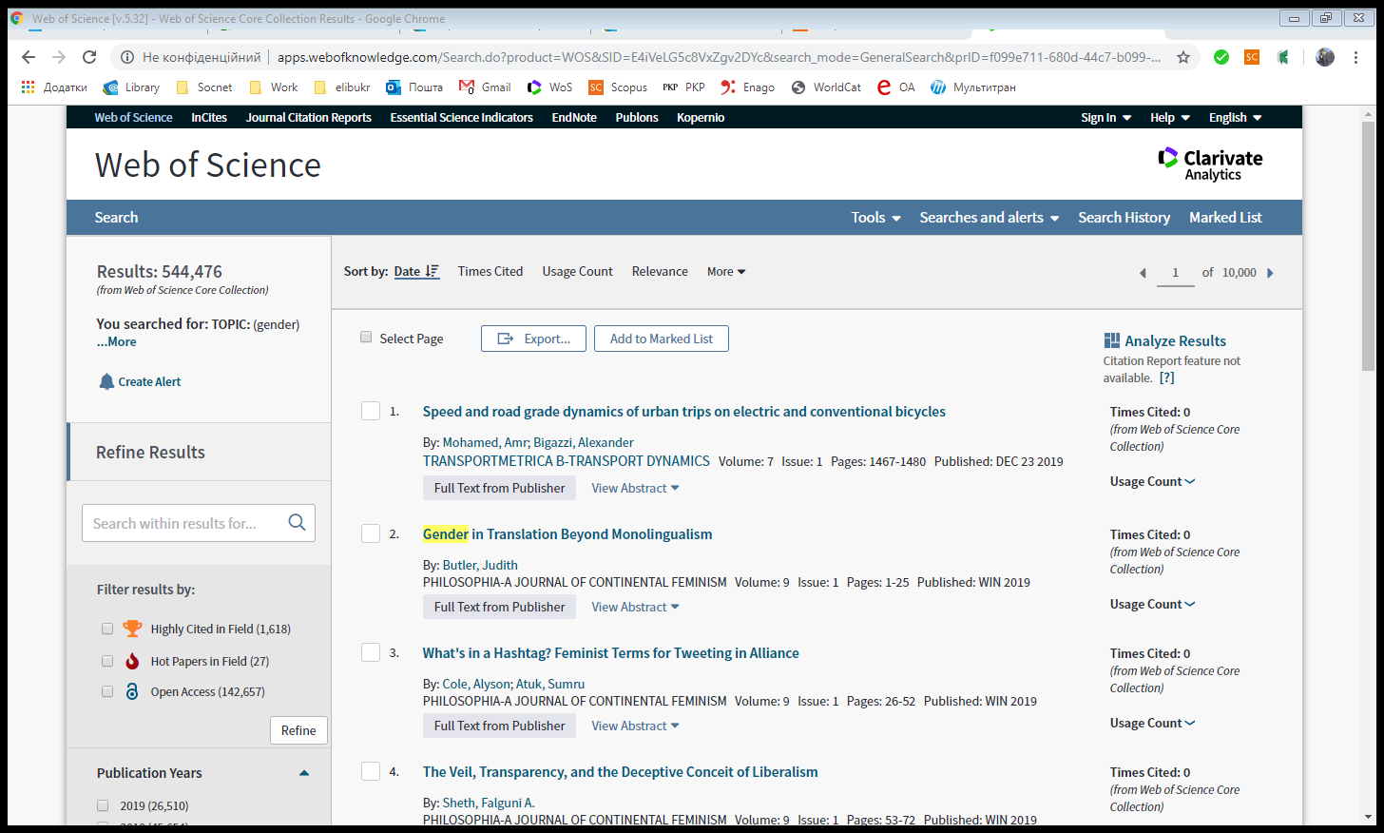
Web of Science
база даних від компанії Clarivate Analytics
Доступ до бібліографії наукових статей з престижних періодичних видань, книг та матеріалів наукових конференцій
Зазначення реальної цитованості цих матеріалів
Доступ триває до 31 травня 2021 року і здійснюється: у локальній мережі (на кампусі) – за посиланням http://apps.webofknowledge.com
/ віддалений доступ ).

Slide 65
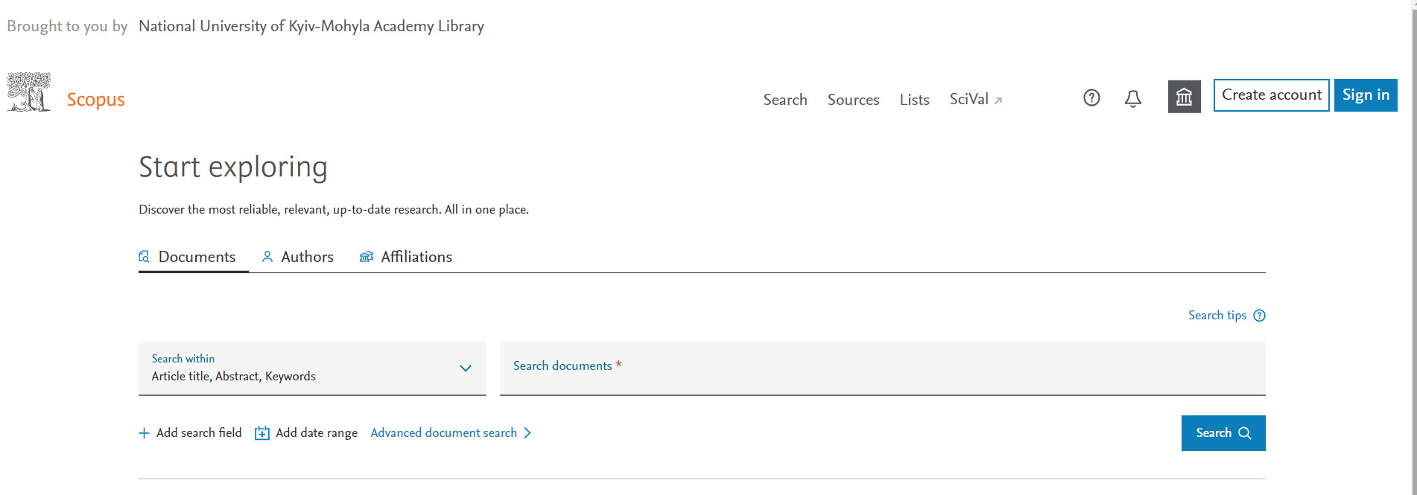
Scopus
Scopus - бібліографічна та реферативна база даних й інструмент для відстежування цитованості статей, опублікованих в наукових виданнях. Scopus - база даних, яка: не містить повних текстів статей, однак може включати посилання на повні тексти в першоджерелах і списки всіх бібліографічних посилань, що зустрічаються в кожній публікації, що дозволяє отримати найповнішу бібліографію по темі, переглянути індекс цитування публікації, h-index автора, обрати журнал для публікації.
Доступ триває до 31 травня 2021 року і здійснюється: у локальній мережі (на кампусі) – за посиланням https://www.scopus.com/ / віддалений доступ ).

Slide 66
Метрики баз даних цитувань
В базах даних цитувань можна знайти різні показники та метрики документів, авторів, журналів та навіть цілих організацій:
- h-index, або індекс Гірна (Хірша) – показник впливовості науковця, що розраховується за кількістю публікацій автора та їх цитуванням
- Impact Factor (Web of Science) або CiteScore (Scopus) – показник впливовості журналу, що розраховується за кількістю публікацій журналу та їх цитуванням
- різні специфічні метрики

Slide 67

Публікація у Web of Science та Scopus
Індексація журналу у Web of Science та Scopus є значним досягненням для журналів у всьому світі. Це досягнення є підтвердженням якості журналу для інших членів наукового середовища.
Опублікувати наукову статтю у журналі, що входить у Web of Science чи Scopus – доволі складно через велику конкуренцію авторів та високий відсоток відмов.
Починаючи із 2016 року НаУКМА здійснює преміювання науковців університету за публікації у виданнях, що входять у міжнародні наукометричні бази даних Scopus та Web of Scienсe.
Перелік публікацій науковців НаУКМА у Scopus та Web of Science

Slide 68

Ресурси тестового доступу
Тестовий доступ - це ліцензійні наукові бази даних, які час від часу надаються НаУКМА провайдерами цих баз даних для пробного використання. Щоб дізнатись про початок тестового доступу, слідкуйте за оголошеннями Бібліотеки.

Slide 69
Ресурси відкритого доступу
(Open Access)
це наукові бази даних, користування якими не потребує ліцензійних угод та передплати. Ресурси із цих баз доступні відкрито, дозволяється їх вільне використання, поширення та відтворення з науковою чи навчальною метою на будь-якому носії, за умови, що оригінальний твір правильно цитується.
Перелік ресурсів відкритого доступу на сайті бібліотеки - за алфавітом (від A до Z).

Slide 70

Ресурси відкритого доступу
Відкритий Доступ (Open Access) – практика надання необмеженого і постійного доступу до наукових документів (рецензованих журнальних статей, дисертацій, наукових монографій, розділів книг) через мережу Інтернет, безкоштовно, без ліцензійних обмежень і без порушення авторських прав.

Slide 71
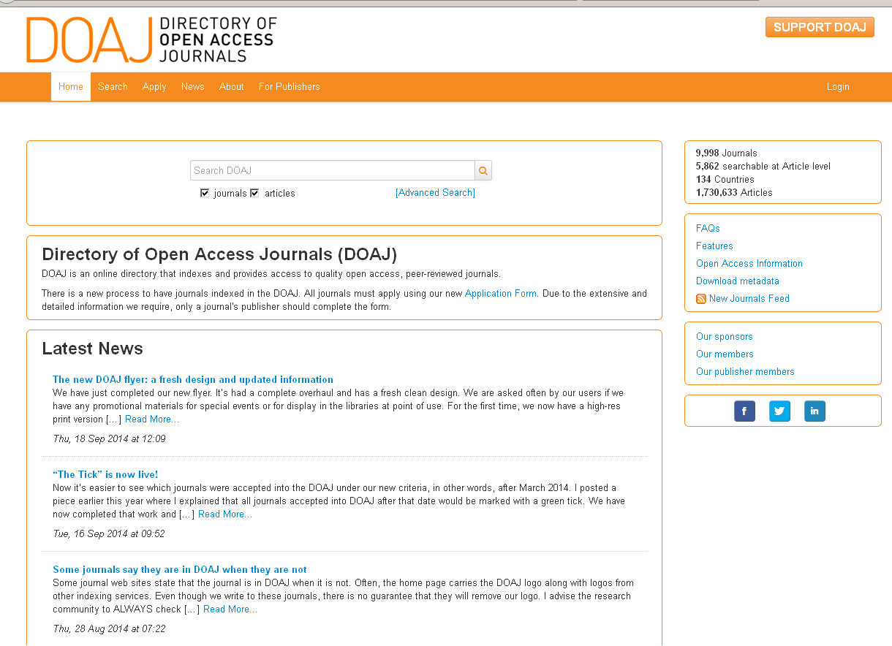
DOAJ (Directory of Open Access Journals)
DOAJ (Directory of Open Access Journals) - каталог наукових журналів відкритого доступу. Сервіс надає доступ до повнотекстових рецензованих наукових та академічних журналів з усіх галузей знань та різними мовами. Станом на 2018 рік, каталог містить 12187 назв журналів, з них 9181 журнал надає сервіс пошуку на рівні статті, на сьогоднішній день це 3425778 статей зі 128 країн світу.

Slide 72
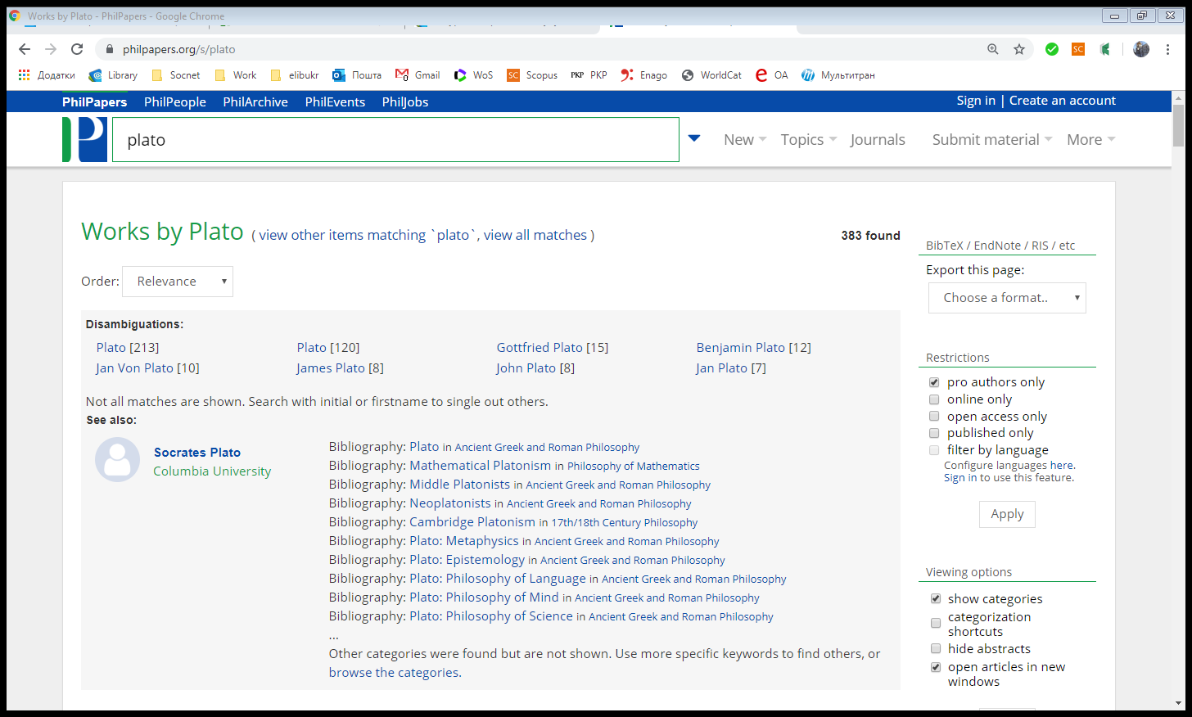
PhilPapers:
Online Research in Philosophy
PhilPapers: Online Research in Philosophy - є повнотекстовою і бібліографічною базою даних філософії, що підтримується спільнотою філософів. База даних перевіряє всі матеріали досліджень з філософії, що індексуються в ній (включаючи журнали, книги, архіви відкритого доступу та персональні сторінки, які підтримуються вченими). База даних також розміщує найбільший у світі архів матеріалів відкритого доступу з філософії.

Slide 73
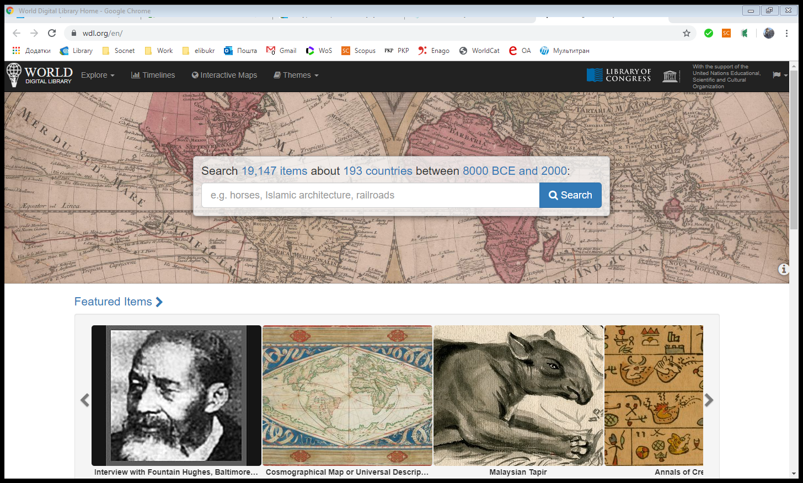
World Digital Library
World Digital Library - Світова цифрова бібліотека, яка через мережу Інтернет надає безкоштовний доступ до великої кількості матеріалів, що репрезентують культури різних країн світу на шести мовах. Це рукописи, карти, рідкісні книги, музичні партитури, записи, фільми, знімки, фотографії і архітектурні креслення.

Slide 74
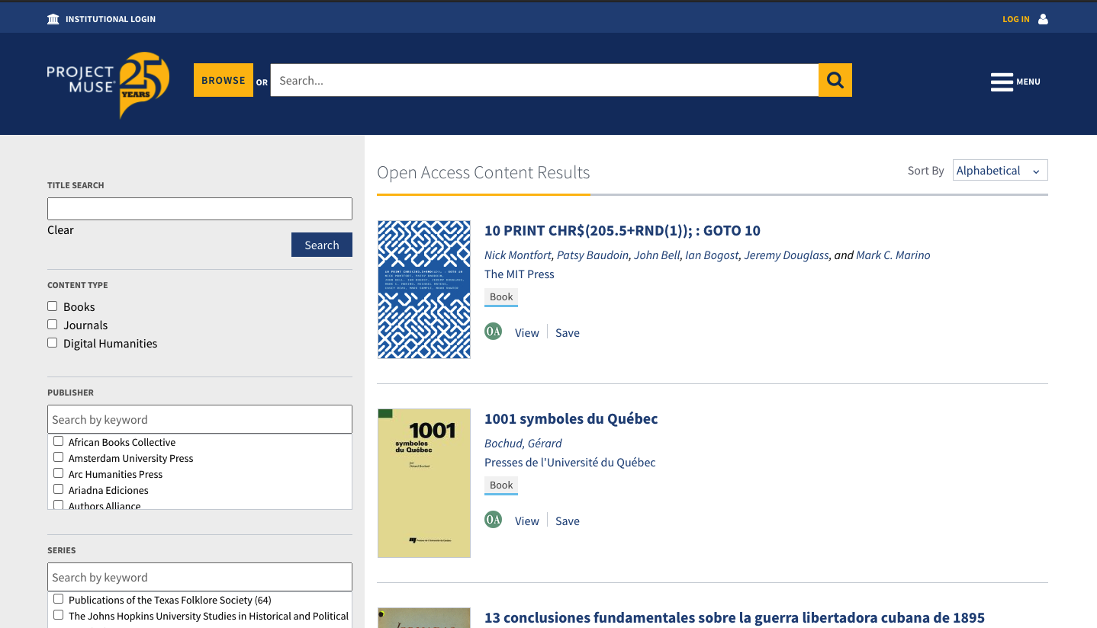
Project Muse Open Access Content
Project MUSE пропонує книги та журнали з відкритим доступом від відомих університетських та наукових товариств США та Європи. Доступ: вільно в мережі Інтернет за посиланням: https://muse.jhu.edu/search?action=oa_browse

Slide 75
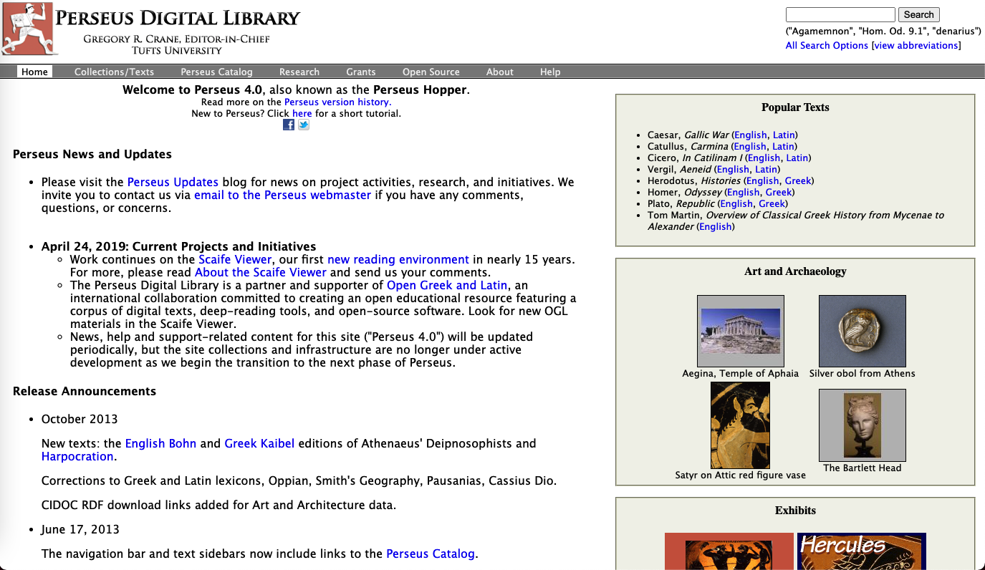
Perseus Digital Library
Найбільша онлайнова база даних латинських та грецьких текстів і археологічних знахідок. Цифрова колекція містить 6.5 млн. грецьких 4 млн. латинських текстів; понад 64 тис. зображень та 3-D презентацій. Доступ: вільно в мережі Інтернет за посиланням: http://www.perseus.tufts.edu/hopper/

Slide 76
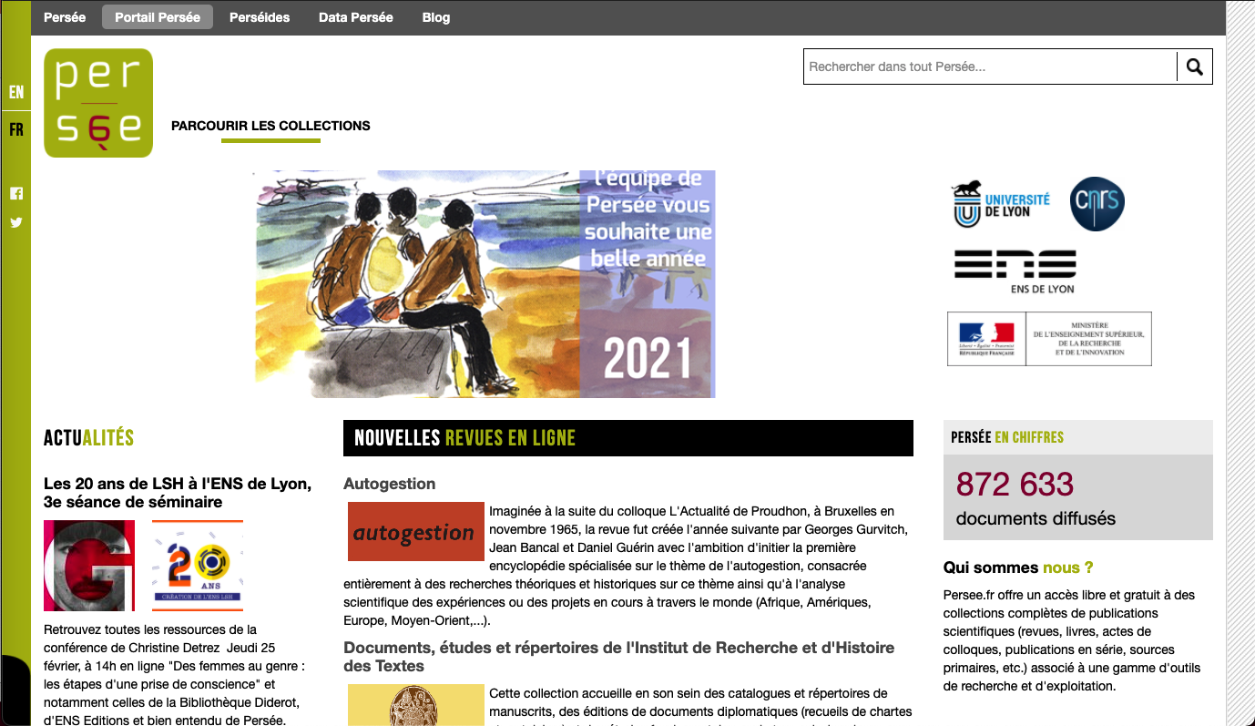
Persée
Портал, на якому представлено колекцію французьких журналів в галузі гуманітарних та соціальних наук. Колекція містить повні тексти близько 90 тисяч статей та близько 14 тисяч аудіо-файлів (версій) статей з 72 найменувань періодичних видань. Доступ: вільно в мережі Інтернет за посиланням: https://www.persee.fr/

Slide 77
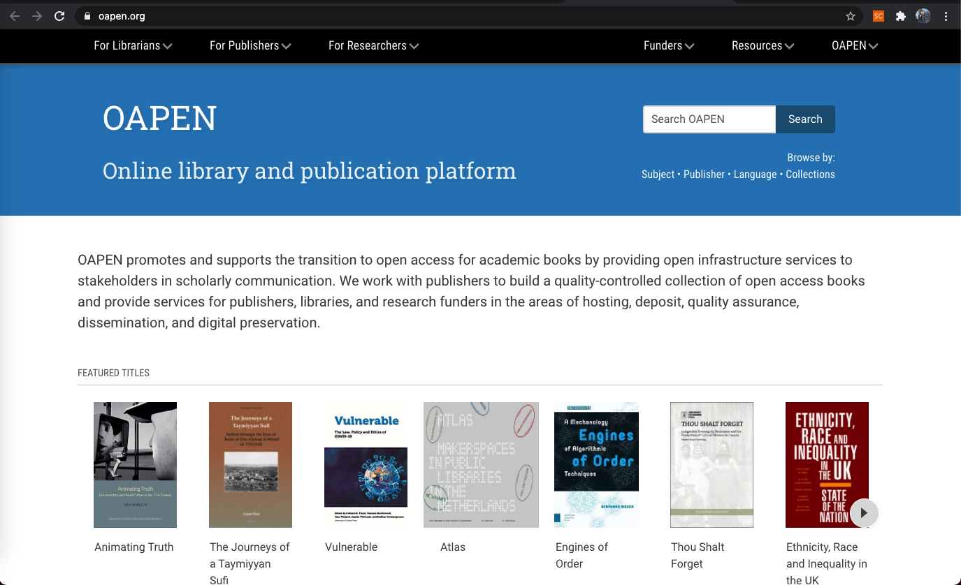
OAPEN (Open Access Publishing in European Networks) - Міжнародний проект відкритого доступу до монографій в галузі гуманітарних та соціальних наук. Повні тексти в pdf форматі. OAPEN містить монографії англійською (362), німецькою (138), італійською мовою (114), тощо.
Доступ: вільно в мережі Інтернет за посиланням: https://www.oapen.org/

Slide 78
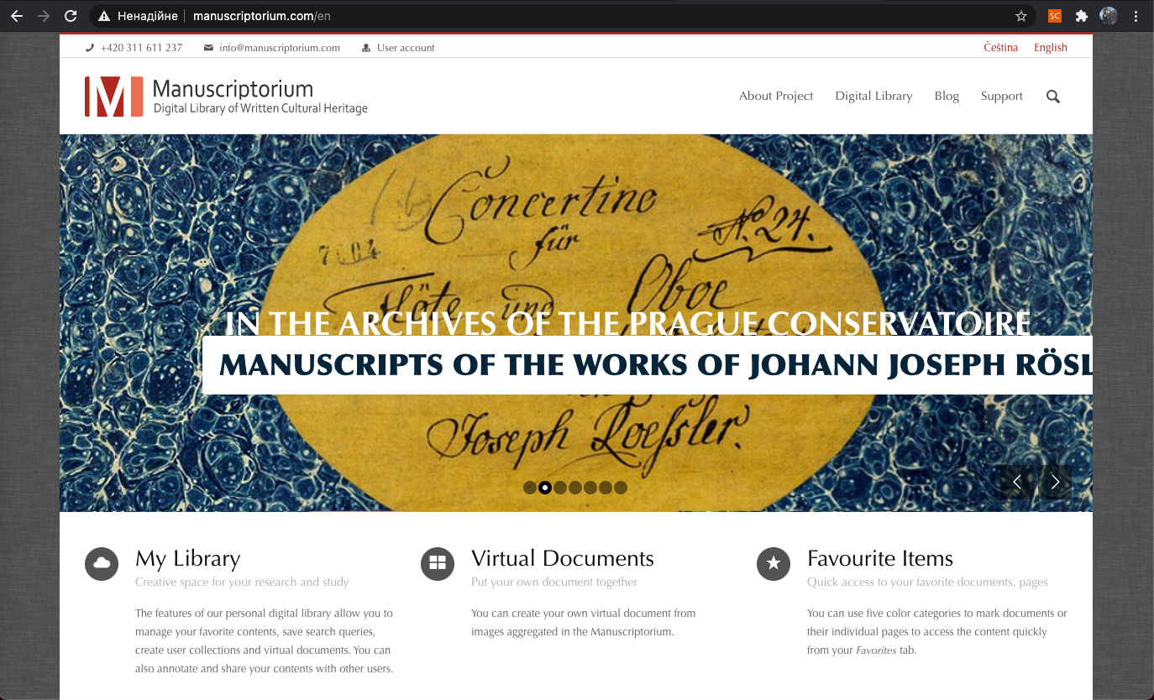
Manuscriptorium (Digital Library of Written Cultural Heritage) - Проект Manuscriptorium створює віртуальне середовище для дослідників, яке забезпечує доступ до цифрових документів у сфері історичних джерел (рукописів, інкунабул, стародруків, карт, статутів та інших типів документів). Сервіс надає прямий доступ до більш ніж 5 мільйонів цифрових зображень.
Доступ: вільно в мережі Інтернет за посиланням: http://www.manuscriptorium.com/en

Slide 79
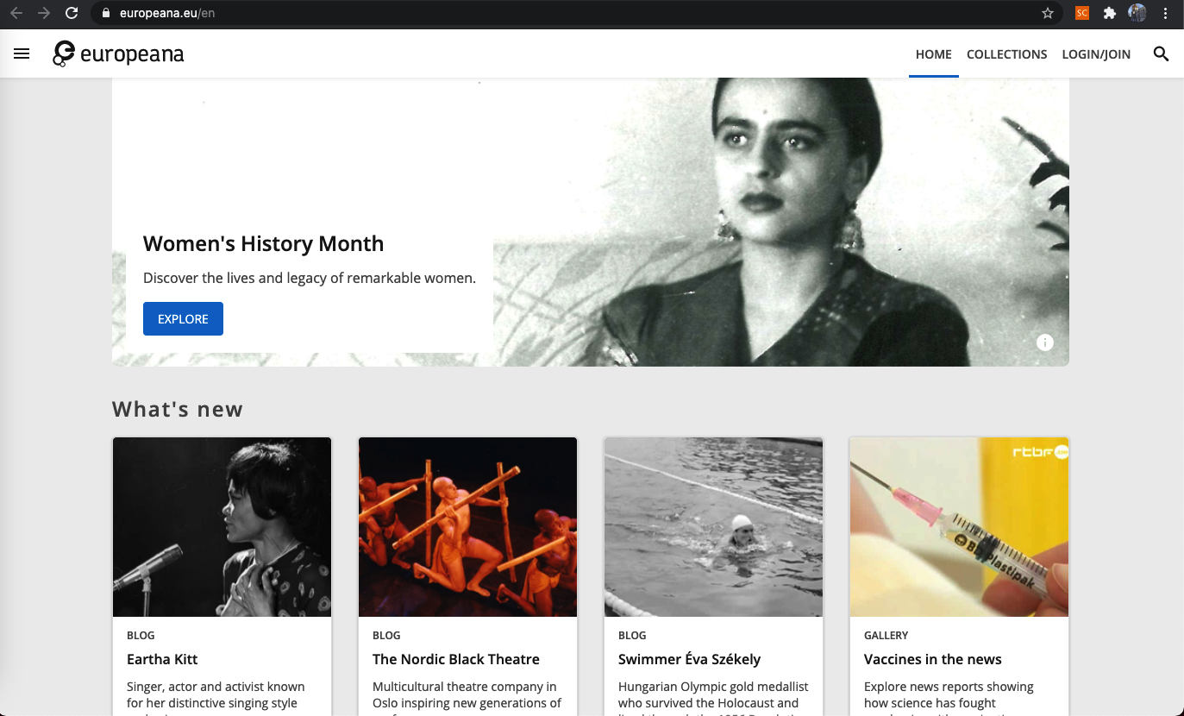
Europeana - Європейська цифрова бібліотека, проект, що має на меті показати європейську культурну спадщину і вже зараз нараховує понад 15 мільйонів цифрових об'єктів. Партнерами бібліотеки є музеї та галереї, архіви, бібліотеки, серед них - Rijksmuseum в Амстердамі, Британська бібліотека в Лондоні і Лувр у Парижі. Доступ: вільно в мережі Інтернет за посиланням: https://www.europeana.eu/en

Slide 80
Препринти
Препринт - це версія наукового рукопису, розміщена на загальнодоступному сервері ПЕРЕД офіційною експертною оцінкою (рецензування).
Щойно його опублікують, препринт стає постійною частиною наукового світу, доступним для читання в Інтернет та має власний унікальний DOI.
Поділившись власним препринтом статті, Ви можете прискорити швидкість, з якою наука рухається вперед та збільшити видимість свого дослідження.

Slide 81

https://osf.io/preprints/bodoarxiv/

Slide 82

https://mediarxiv.org/

Slide 83

http://philsci-archive.pitt.edu/

Slide 84

https://thewinnower.com/

Slide 85
Правила та умови користування електронними ресурсами
Усі ліцензійні ресурси та ресурси у тестовому доступі захищені умовами ліцензійних угод з провайдерами;
Дозволено створювати окремі копії (електронні та в друкованому вигляді) статей та інших документів лише з дослідницькою та навчальною метою;
Заборонено:
  використовувати з комерційною метою;
  системно завантажувати цілі журнали або окремі їх випуски;
  копіювання програмами автоматичного скачування;
Користувач гарантує нерозголошення конфіденційної інформації (в т.ч. ID та паролю) та дотримання правил доступу до окремих ресурсів;
Доступ до більшості ресурсів відбувається за контролем IP-адрес (без жодних обмежень з будь-якого комп’ютера на території університетського містечка).

Slide 86
Як отримати доступ до е-ресурсів бібліотеки?
Доступ до більшості е-ресурсів можливий з будь-якого комп’ютера мережі університету, окрім…

Slide 87

Доступ до баз даних ELibrary USA
Тільки в Американській бібліотеці НаУКМА або
Віддалений доступ

Slide 88
Віддалений авторизований доступ
Якщо Ви належите до спільноти Києво-Могилянської академії (викладач, студент, співробітник), то Ви можете скористатися віддаленим авторизованим доступом до ресурсів, передплачених НаУКМА, зі свого персонального комп’ютера з поза меж університету.
https://login.ezp.ukma.edu.ua:8043/login
JournalsUA, eLibraryUSA:
Віддалений доступ

Slide 89
Електронна доставка документів
Бібліотека виконує замовлення викладачів, аспірантів на доставку електронних публікацій, які відсутні для доступу в НаУКМА.
Ви можете замовити:
копії окремих статей з журналів та збірників обсягом до 15 сторінок;
копії окремих сторінок, фрагментів або розділів з книг обсягом до 15 сторінок;
інші копії документів, які не є об’єктами авторського права.

Slide 90




#kmalibrary
http://www.facebook.com/NaUKMA.Library
http://twitter.com/LibraryNaUKMA
http://kmalibrary.wordpress.com
http://www.instagram.com/kmalibrary/

Slide 91

Цікавтесь е-ресурсами
Відділ електронних ресурсів НБ НаУКМА
1 корпус, кім. 120
Library.naukma@gmail.com

